Slide 1


BIG DATA COFFEE
카페 창업 전략 분석
2355005 박세은
2355014 이부형
2355027 조범준
2355028 최민주
2355032 홍채원

Slide 2

Ｉｎｄｅｘ
1. 서론
2. 지도 구현 _ 시현
3. 데이터 시각화
4. 결론

Slide 3
1. 서론
프로젝트 배경
기획 의도
진행 기간
수집 데이터

Slide 4
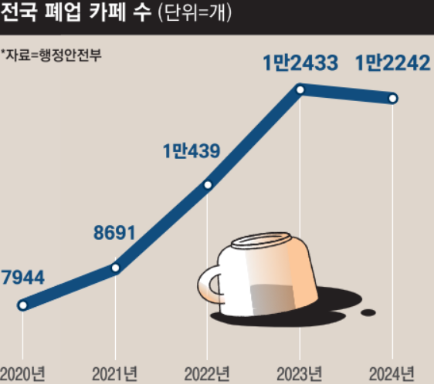
프로젝트배경
느좋카, 분좋카 >> 카페 열풍
데이터를 기반으로 한
카페 창업 전략을 제공하는 프로젝트
국내 커피전문점 수는 2022년 10만729개로 10만개를 돌파.
전년 대비 4,292개 증가
2016년 대비 6년 새 약 2배 증가.
https://www.mk.co.kr/news/economy/11242248
Notes:
느낌 좋은 카페, 분위기 좋은 카페의 열풍에 대해 아시나요? 최근 몇 년간 국내 커피 시장이 활발해지며 카페 시장의 경쟁이 매우 치열해졌습니다.
본 프로젝트는 데이터를 기반으로 폐업률을 줄이고 창업의 성공률을 높일 수 있는 카페 창업 전략을 제공하고자 합니다.

Slide 5

기획의도
-데이터 기반 카페 창업 성공률 증가
-카페 상권 예측
-최적의 입지 선정 전략 제공
-카페 창업 유형별 적합한 지역을 예측

Slide 6
프로젝트 진행 기간
3월 | 4월 | 5월
단계/주차
주제구상
계획수립
데이터 수집
지도 구현
시각화
시현 및 수정
최종 발표
1 | 2 | 3 | 4 | 1 | 2 | 3 | 4 | 1 | 2 | 3 | 4

Slide 7
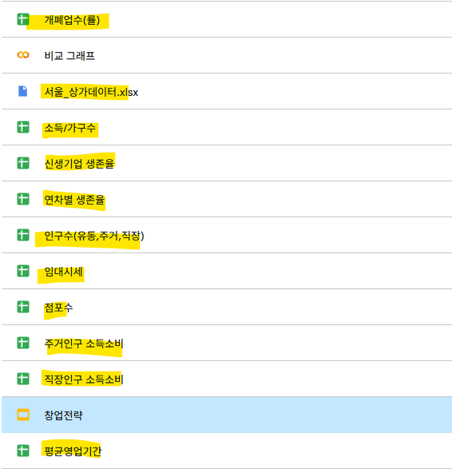
수집된 모든 데이터

Slide 8
2.지도 구현
지도 불러와서 카페 위치를 지도에 표시
지도 축소시 마커 숨김
서울 중심 영역 제한
서울 자치구 메뉴바 생성 > 선택시 이동
서울 자치구 경계 폴리곤 표시
마커 비동기적 표시
자치구별 오버레이 생성
법정동별 오버레이 생성
카페 규모별 필터
카페 프랜차이즈 관련 필터

Slide 9

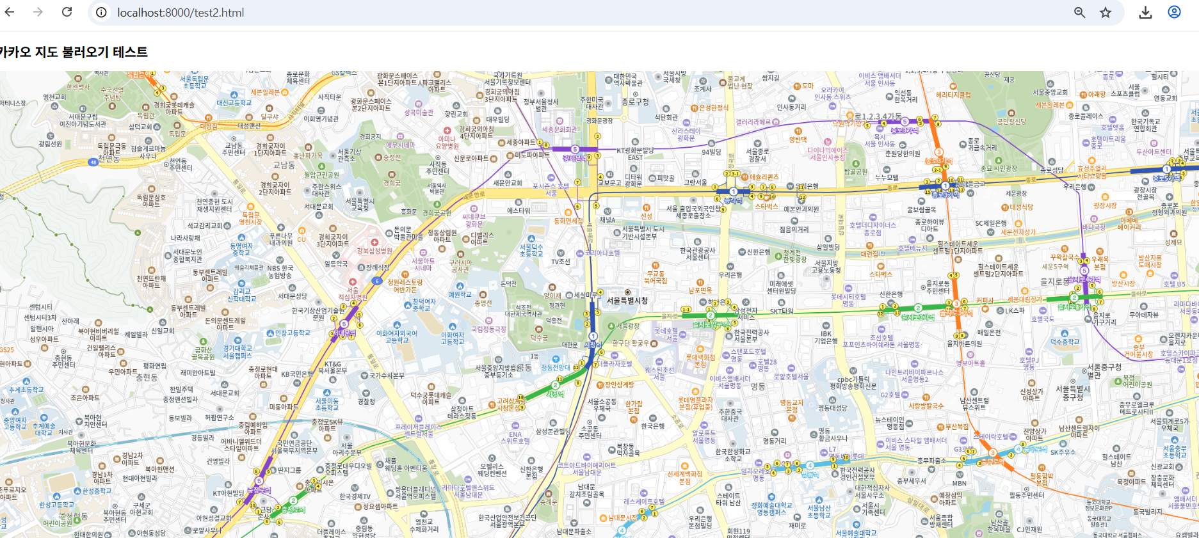
카카오 지도 불러오기

Slide 10

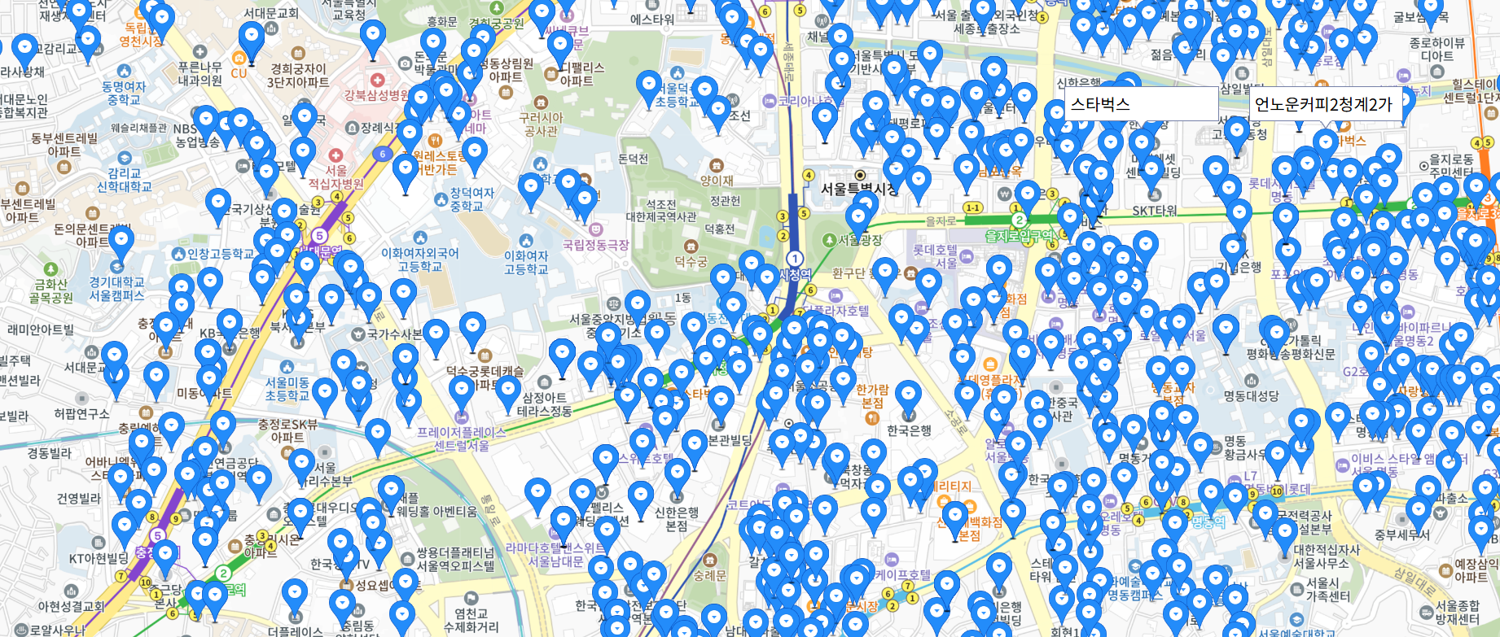
카페 상호명, 위치 _ 지도에 표시
맵 축소 > 지역이 넓게 표시 > 카페 데이터를 한 번에 불러와 마커 표시를 하면서 페이지가 멈추는 문제 발생

Slide 11



지도 축소 시 상호 마커 숨김 / 서울을 중심 최적화

Slide 12
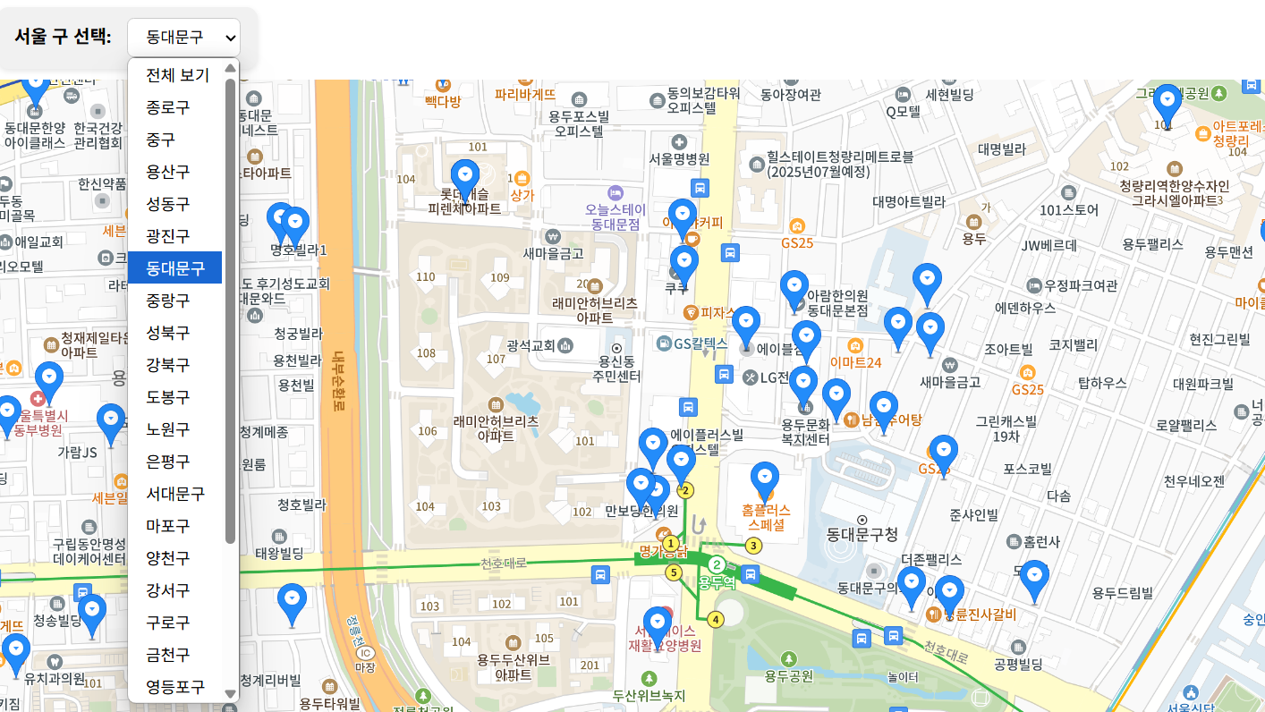

서울 자치구 메뉴 바 추가

Slide 13
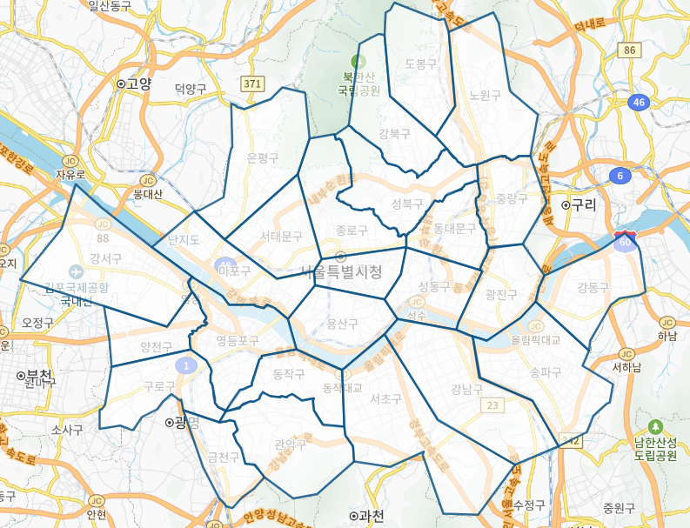
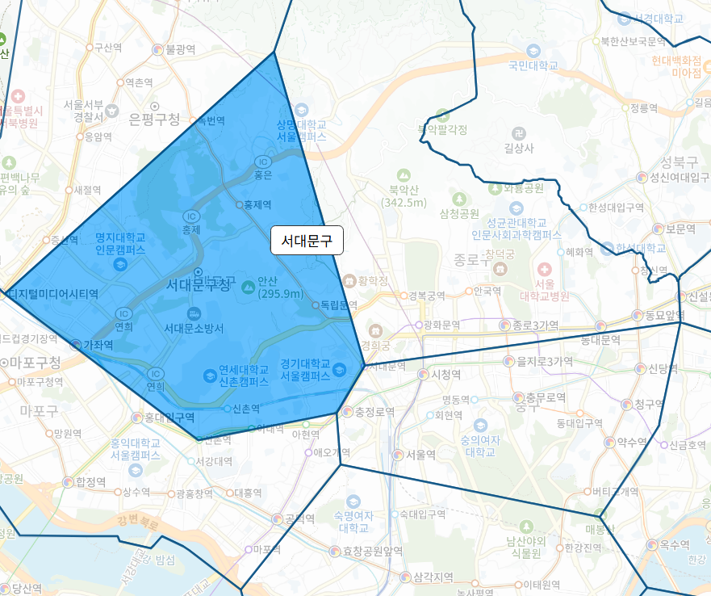
경계 따라서 폴리곤 표시하기

Slide 14
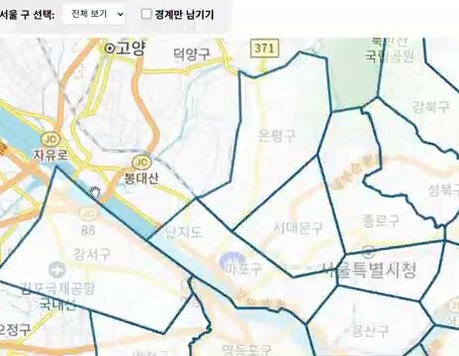
폴리곤+ 마커, 메뉴바 > 마커 비동기적 표시 (대량 렌더링 해결)
💥기존
마커 대량 생성, GeoJSON과 마커 동시 처리
✅해결책
마커 20개씩 나눠서 비동기적으로 표시
(setTimeout) > 부드럽고 안정적인 로딩
모든 로직 순차 실행 > 초기 로딩 안정화
🧪효과:
마커 로딩 속도 변화 > 점진적 로딩
사용자 입장 > 답답함 해소 / 자연스러운 전환

Slide 15
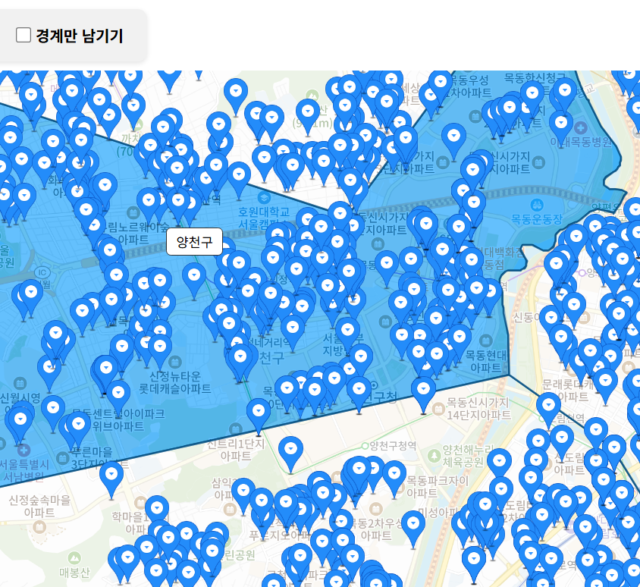
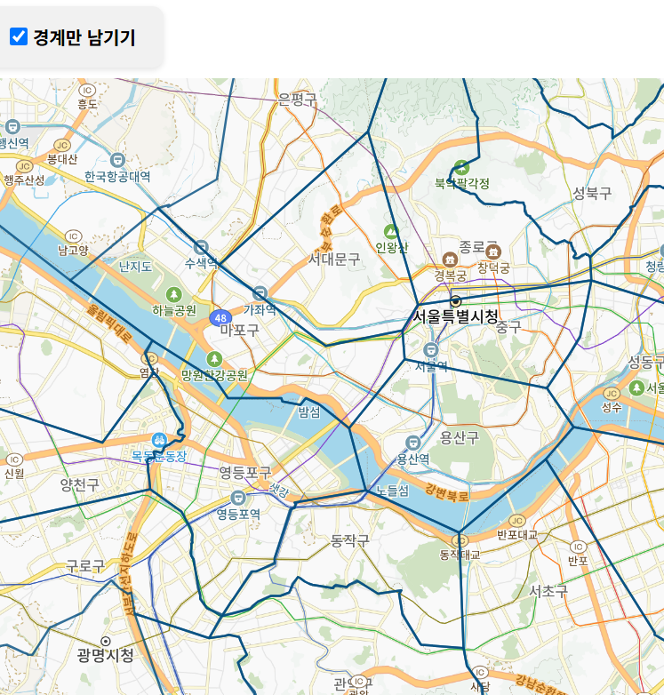
폴리곤 경계만 표시
Notes:
폴리곤의 채우기 색상이 완전히 투명해집니다 (fillOpacity: 0)
마우스 오버 효과가 비활성화됩니다
구역 클릭 시 알림이 표시되지 않습니다
이름이 표시되는 오버레이가 나타나지 않습니다

Slide 16
카페 위치 표시 json 파일 수정
법정동코드에 따른 위치를 따로 저장
좌표 기반 행정구역 매칭에서 자동 매칭하려면 공간 연산이 필요 > 느림, 오류 가능성 존재
시군구명 사용 > 프론트엔드에서 필터링하기 간단 / 속도, 정확성, 편의성면에서 최선
Notes:
1. 좌표 기반 행정구역 매칭이 어렵고 느림
좌표(위도/경도)를 구별로 자동 매칭하려면 공간 연산이 필요합니다.
느리고 오류 가능성도 존재합니다 (예: 경계 겹침, 오차 등).
➡ 이미 시군구명이 있다면 이 과정이 0초로 단축됨.
2. 데이터 분석이나 시각화가 쉬움
시군구명이 미리 붙어 있으면 바로 .groupby('시군구명') 같은 집계가 가능합니다.
지도 시각화에서도 마커 분류, 색상 구분, 클러스터링 등 다양한 분석이 쉬워집니다.
3. 프론트엔드에서 필터링하기 간단
JavaScript에서도 카페.filter(c => c.시군구명 === "강남구")처럼 바로 구별 필터 가능
따로 좌표 비교나 복잡한 로직 필요 없음
📌 결론
시군구명이 엑셀에서 미리 들어 있는 경우, 그걸 쓰는 게 속도, 정확성, 편의성 면에서 모두 최선입니다

Slide 17
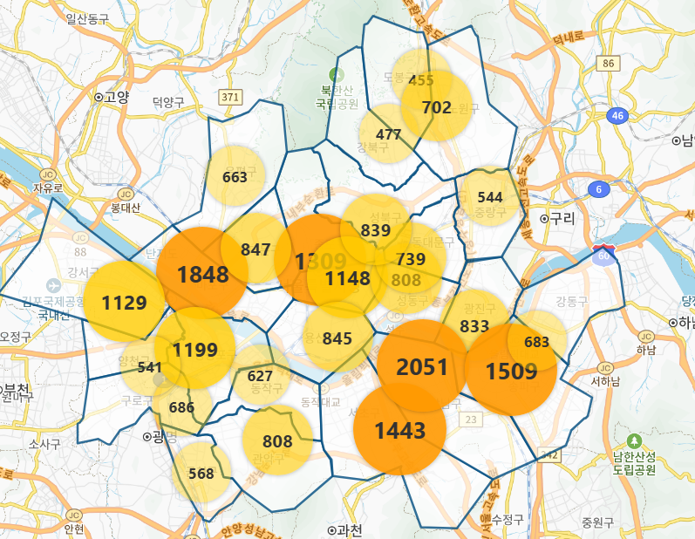
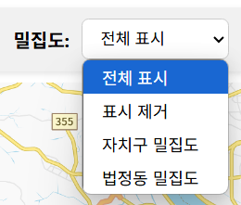
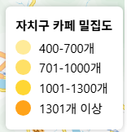
자치구별 카페 수 마커 표시

Slide 18
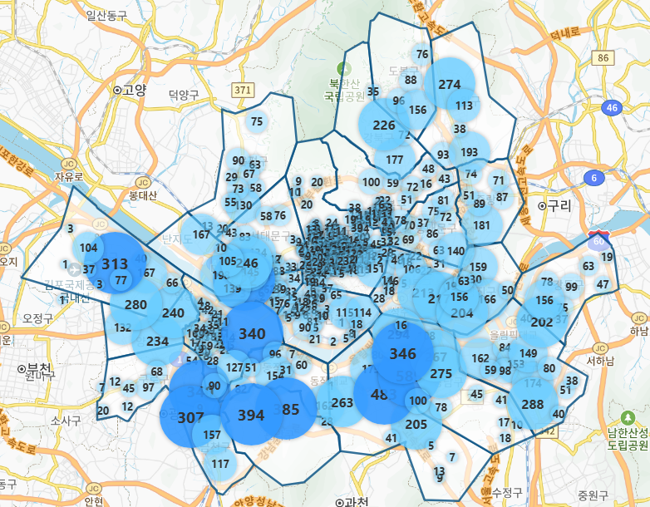
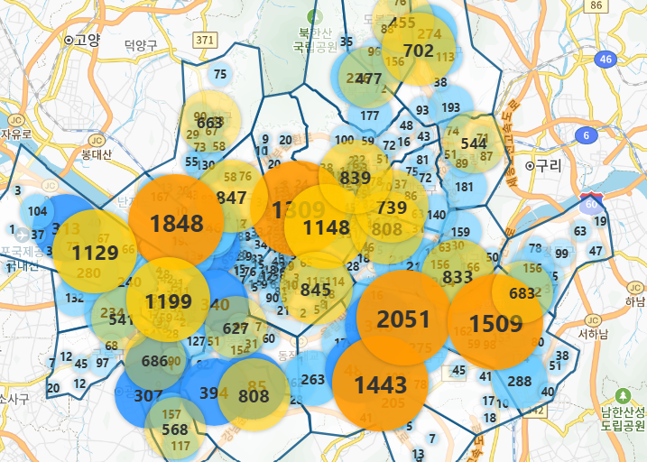
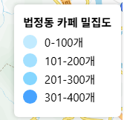
법정동별 카페 수 마커 표시

Slide 19
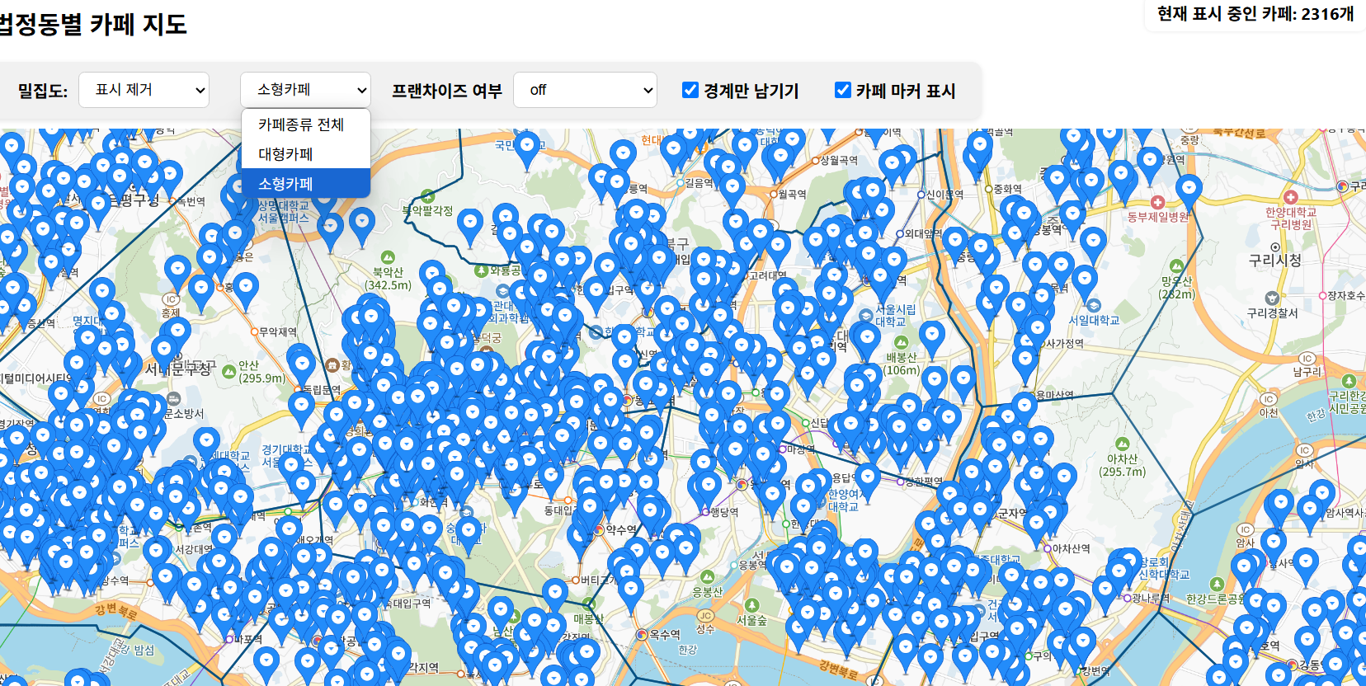
카페종류 (소형/ 대형) 분류

Slide 20
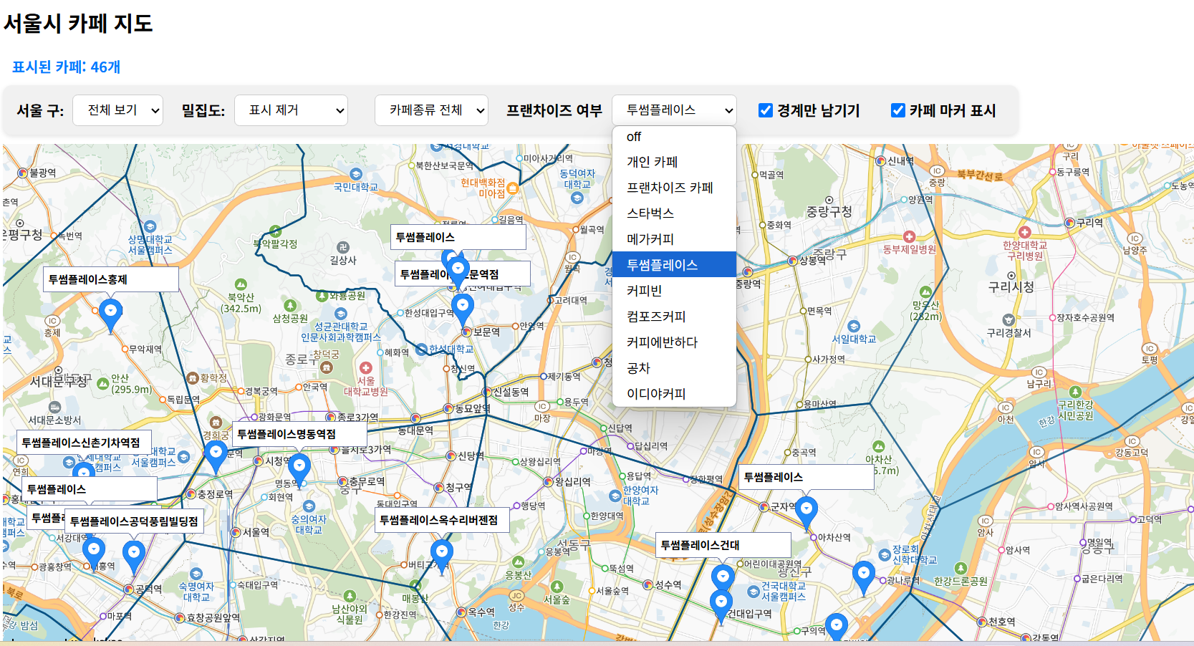
프랜차이즈 카페 분류

Slide 21
3.데이터 시각화
점포수 분석
임대기업, 생존률, 신생기업
영업기간, 임대시세

Slide 22
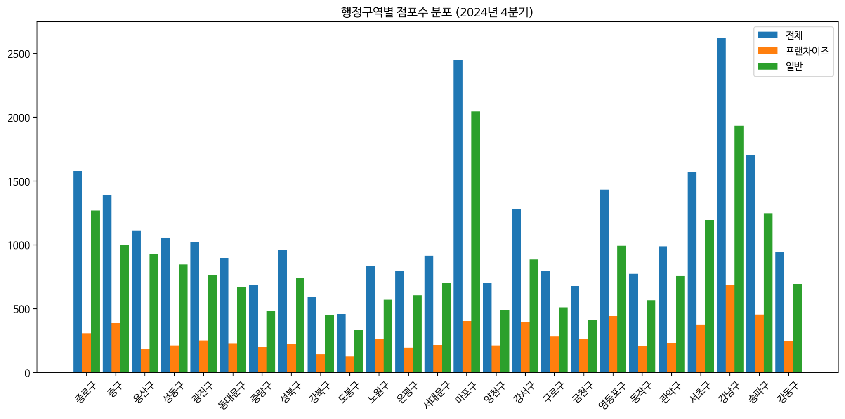
행정구역별 점포수 분포
df.columns = df.columns.str.strip() # 공백 제거
latest = df[(df['연도'] == 2024) & (df['분기'] == 4) & (df['행정구역'] != '서울시 전체')]
plt.figure(figsize=(12,6))
bar_width = 0.3
x = range(len(latest))
plt.bar(x, latest['전체점포수'], width=bar_width, label='전체')
plt.bar([i + bar_width for i in x], latest['프렌차이즈점포수'], width=bar_width, label='프랜차이즈')
plt.bar([i + 2*bar_width for i in x], latest['일반 점포'], width=bar_width, label='일반') # ← 컬럼명 정확히!
plt.xticks([i + bar_width for i in x], latest['행정구역'], rotation=45)
plt.title("행정구역별 점포수 분포 (2024년 4분기)")
plt.legend()
plt.tight_layout()
plt.show()

Slide 23
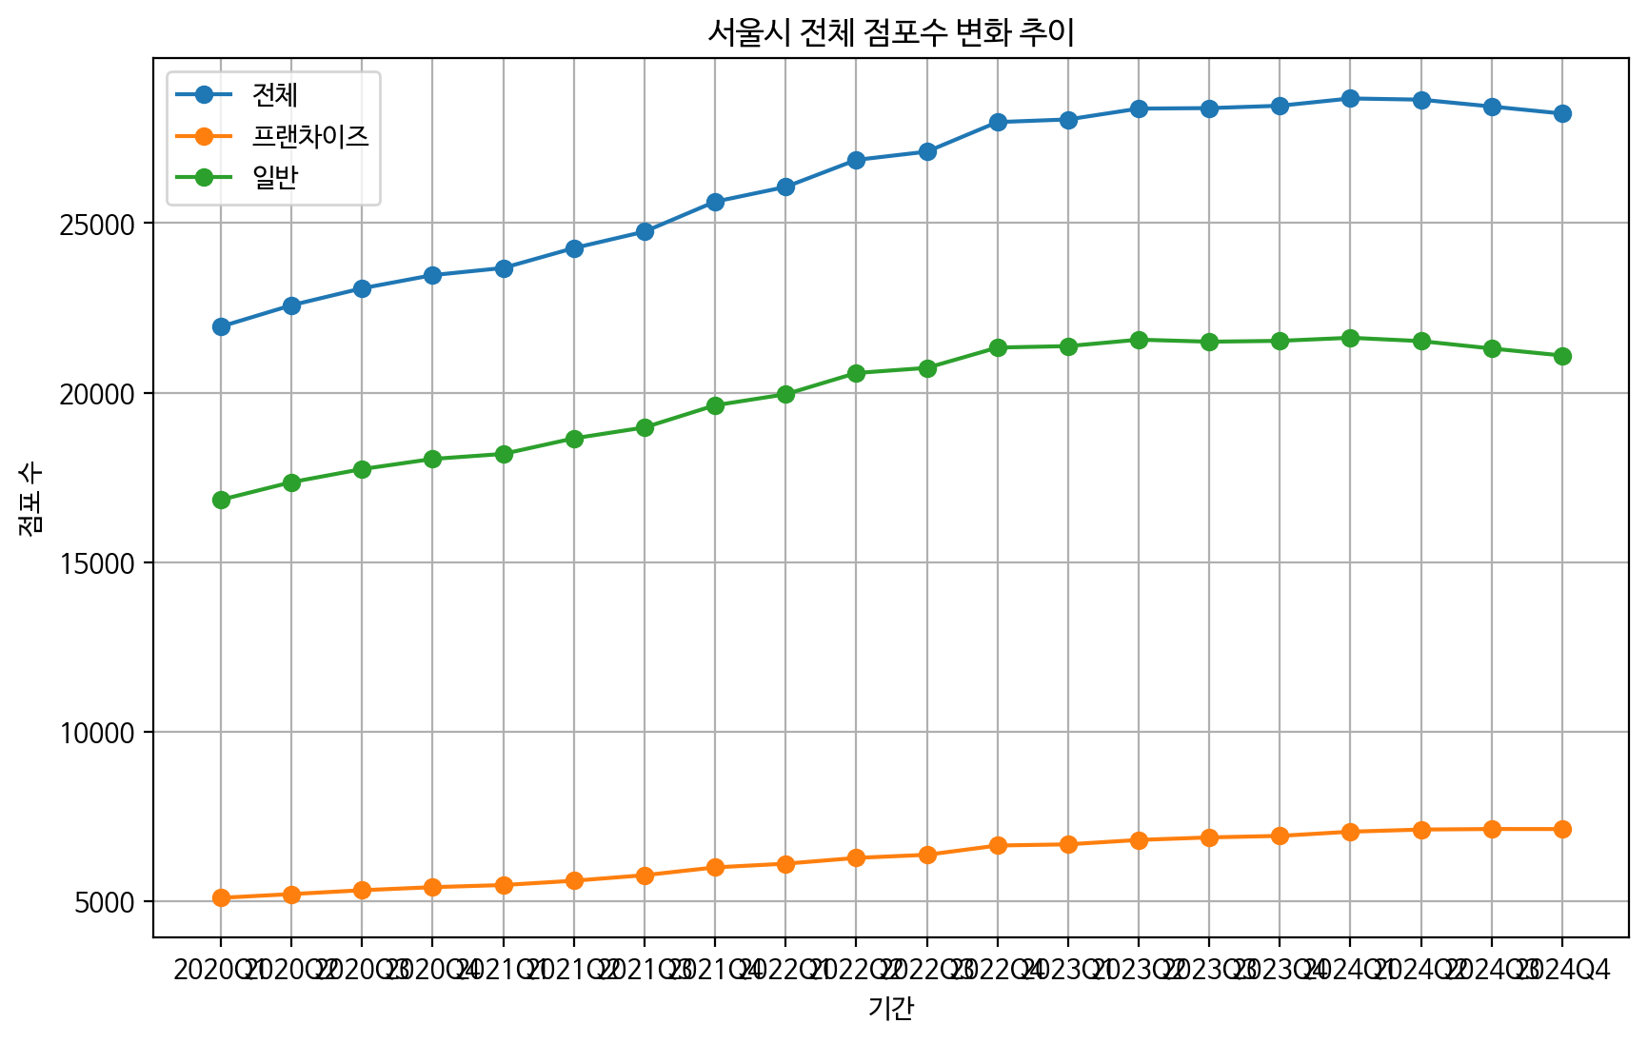
서울시 전체 점포수 변화 추이
# 예시: 서울시 전체의 점포 변화
jongro = df[df['행정구역'] == '서울시 전체'].copy()
jongro['기간'] = jongro['연도'].astype(str) + 'Q' + jongro['분기'].astype(str)
plt.figure(figsize=(10,6))
plt.plot(jongro['기간'], jongro['전체점포수'], marker='o', label='전체')
plt.plot(jongro['기간'], jongro['프렌차이즈점포수'], marker='o', label='프랜차이즈')
plt.plot(jongro['기간'], jongro['일반 점포'], marker='o', label='일반')
plt.title('서울시 전체 점포수 변화 추이')
plt.xlabel('기간')
plt.ylabel('점포 수')
plt.legend()
plt.grid(True)
plt.show()

Slide 24
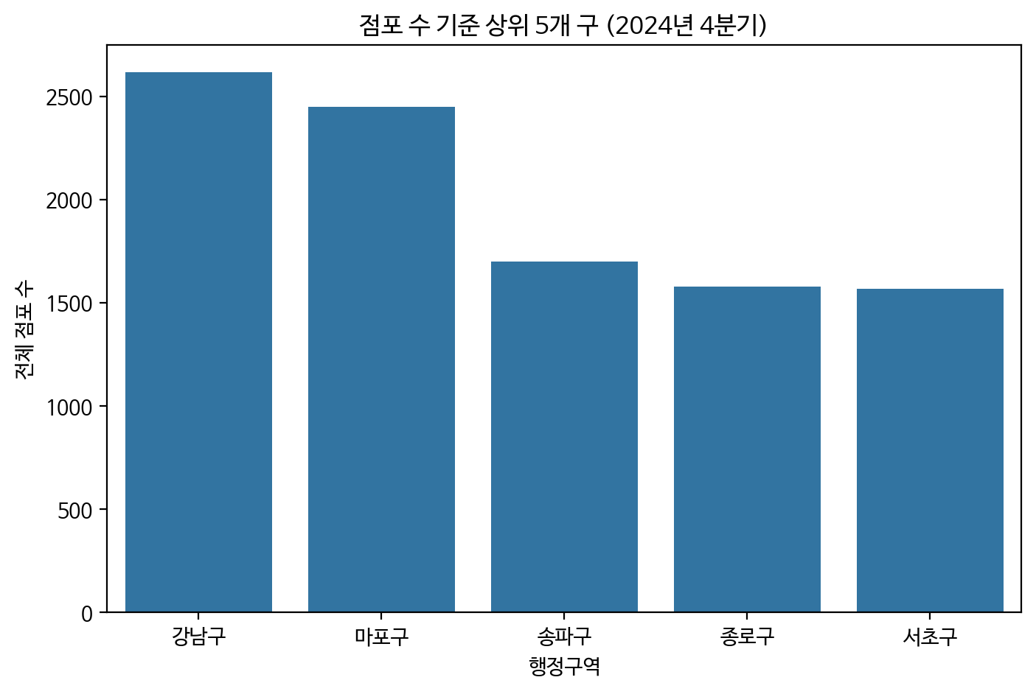
점포 수 기준 상위 5개 구
# 2024년 4분기 기준 Top 5
top5 = latest.sort_values(by='전체점포수', ascending=False).head(5)
plt.figure(figsize=(8,5))
sns.barplot(data=top5, x='행정구역', y='전체점포수')
plt.title('점포 수 기준 상위 5개 구 (2024년 4분기)')
plt.ylabel('전체 점포 수')
plt.show()

Slide 25
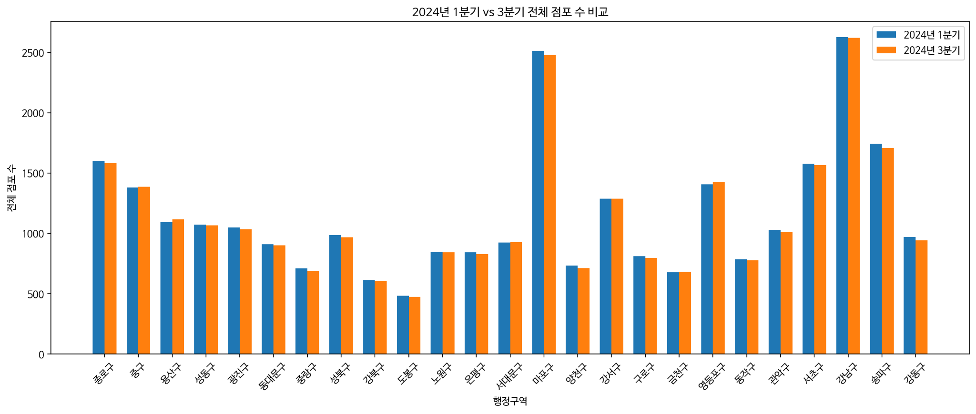
2024년 1분기 vs 3분기 전체 점포 수 비교
import matplotlib.pyplot as plt
import numpy as np
# 2024년 1분기, 3분기 데이터 추출
q1 = df[(df['연도'] == 2024) & (df['분기'] == 1) & (df['행정구역'] != '서울시 전체')]
q3 = df[(df['연도'] == 2024) & (df['분기'] == 3) & (df['행정구역'] != '서울시 전체')]
# 행정구역 기준으로 데이터 병합
compare_df = pd.merge(q1, q3, on='행정구역', suffixes=('_1분기', '_3분기'))
# 시각화
plt.figure(figsize=(14,6))
bar_width = 0.35
index = np.arange(len(compare_df))
# 전체 점포 수 비교 (1분기 vs 3분기)
plt.bar(index, compare_df['전체점포수_1분기'], bar_width, label='2024년 1분기')
plt.bar(index + bar_width, compare_df['전체점포수_3분기'], bar_width, label='2024년 3분기')
# 그래프 제목 및 레이블
plt.xlabel('행정구역')
plt.ylabel('전체 점포 수')
plt.title('2024년 1분기 vs 3분기 전체 점포 수 비교')
plt.xticks(index + bar_width / 2, compare_df['행정구역'], rotation=45)
plt.legend()
plt.tight_layout()
# 그래프 출력
plt.show()

Slide 26
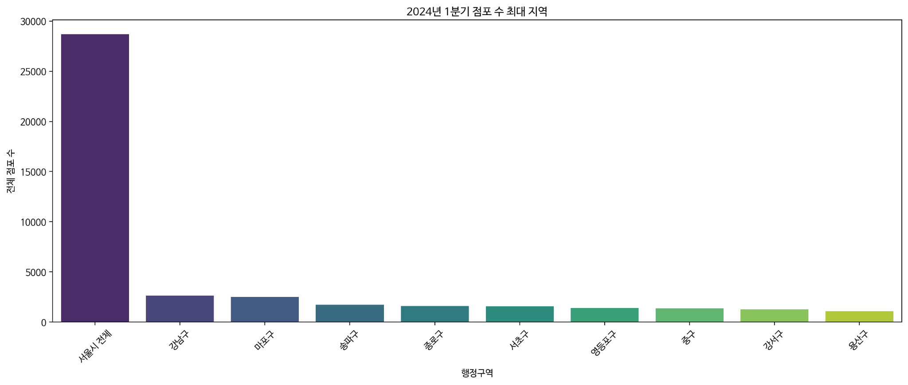
2024년 1분기 점포 수 최대 지역
# 상위 10개 지역의 점포 수 비교
plt.figure(figsize=(14,6))
sns.barplot(data=max_q_df_sorted.head(10), x='행정구역', y='전체점포수', palette='viridis')
plt.title(f"2024년 {max_quarter[1]}분기 점포 수 최대 지역")
plt.xlabel('행정구역')
plt.ylabel('전체 점포 수')
plt.xticks(rotation=45)
plt.tight_layout()
plt.show()

Slide 27
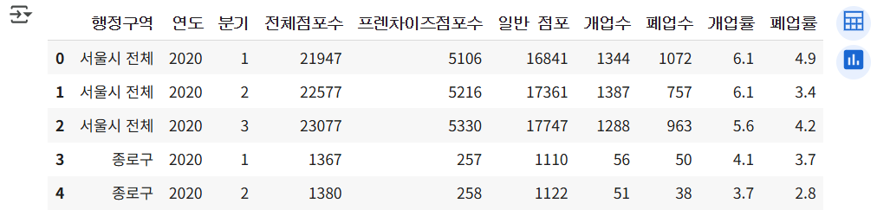
개폐업수 파일 업로드
from google.colab import files
uploaded = files.upload()
import pandas as pd
# 업로드된 파일 불러오기
df_store = pd.read_excel('점포수.xlsx')
df_open_close = pd.read_excel('개폐업수.xlsx')
# 병합
merged_df = pd.merge(df_store, df_open_close, on=['행정구역', '연도', '분기'], how='inner')
merged_df.head()

Slide 28
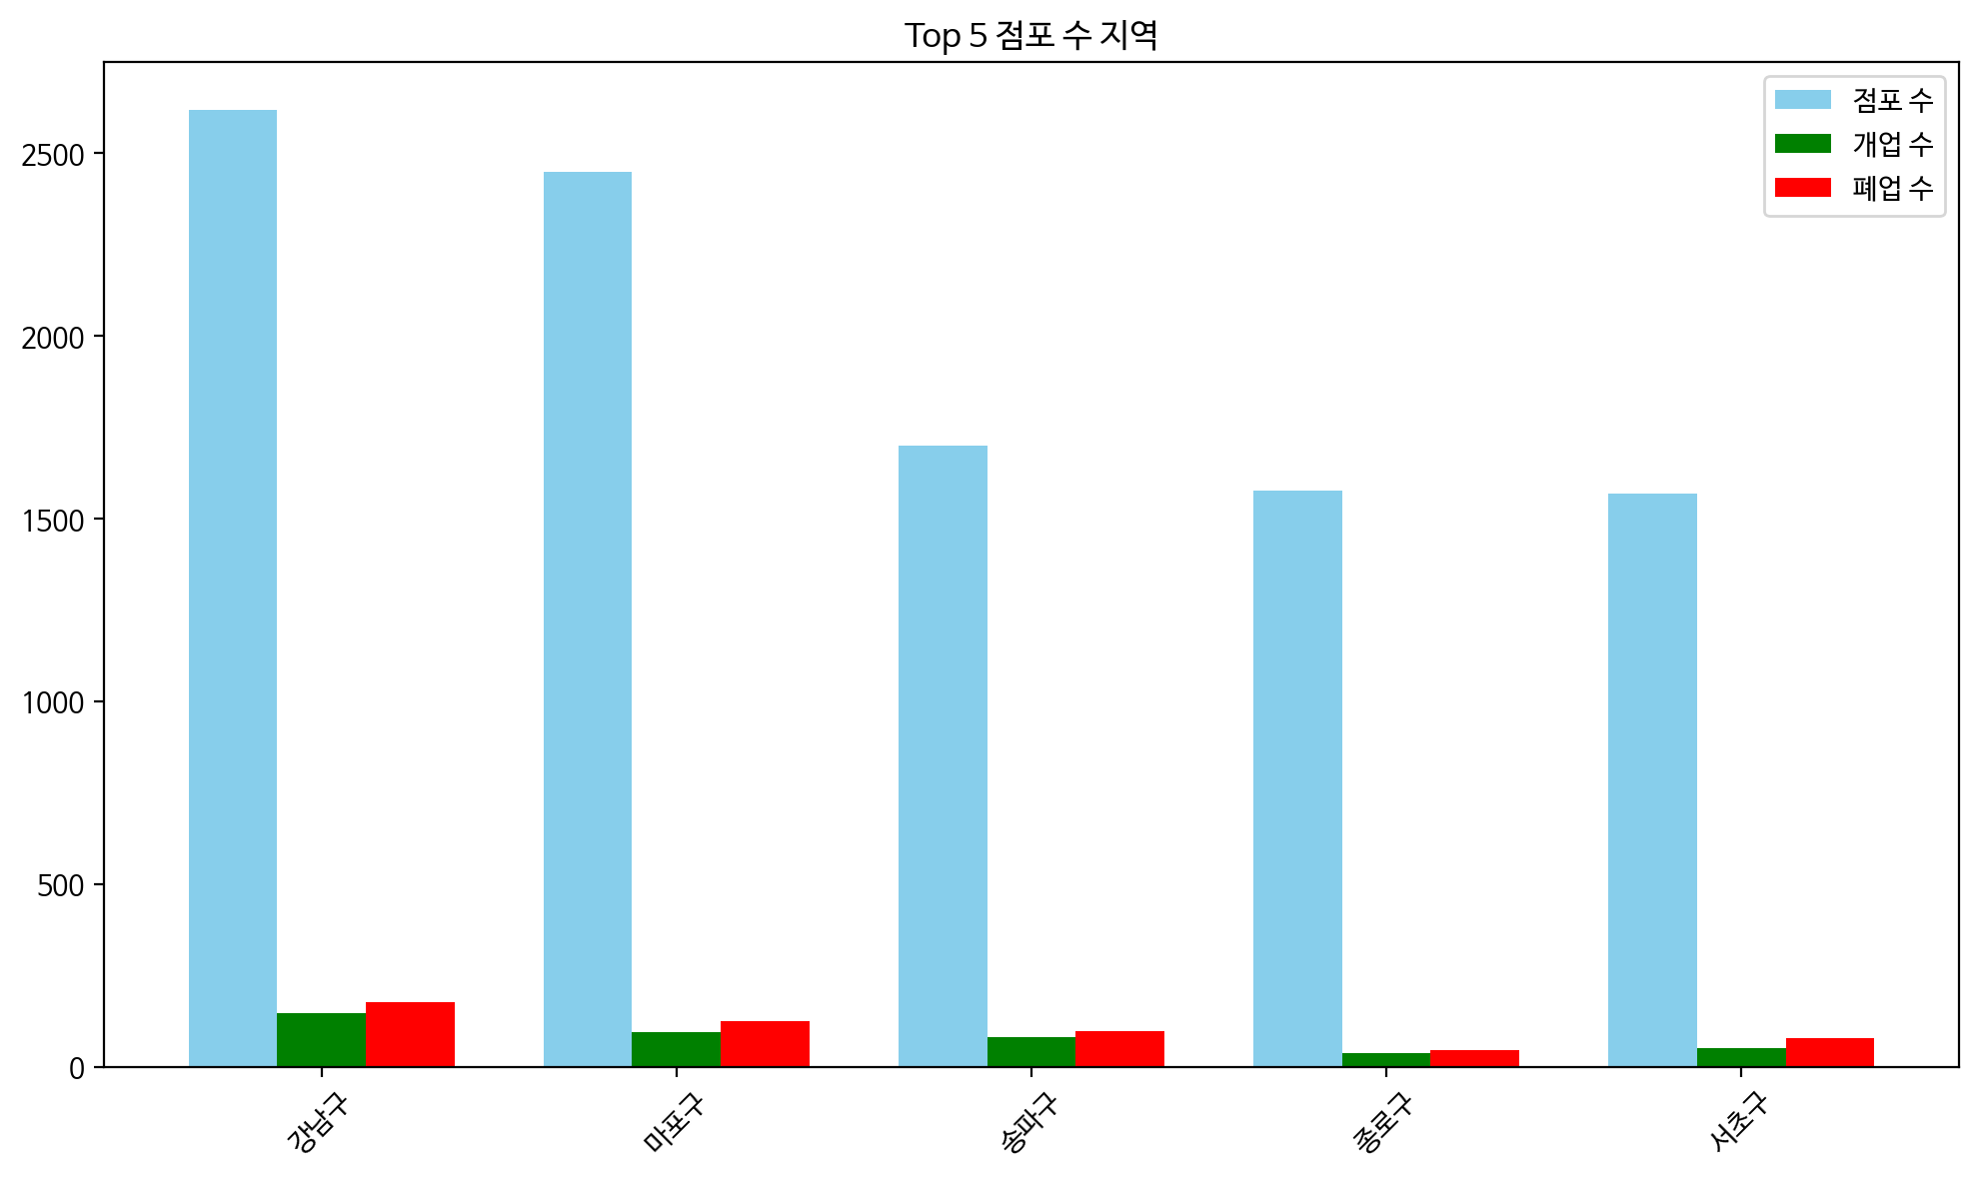
상위권 점포 수 지역
import numpy as np
import matplotlib.pyplot as plt
bar_width = 0.25
index = np.arange(len(top_5))
plt.figure(figsize=(10,6))
plt.bar(index, top_5['전체점포수'], bar_width, label='점포 수', color='skyblue')
plt.bar(index + bar_width, top_5['개업수'], bar_width, label='개업 수', color='green')
plt.bar(index + 2*bar_width, top_5['폐업수'], bar_width, label='폐업 수', color='red')
plt.xticks(index + bar_width, top_5['행정구역'], rotation=45)
plt.title('Top 5 점포 수 지역')
plt.legend()
plt.tight_layout()
plt.show()

Slide 29
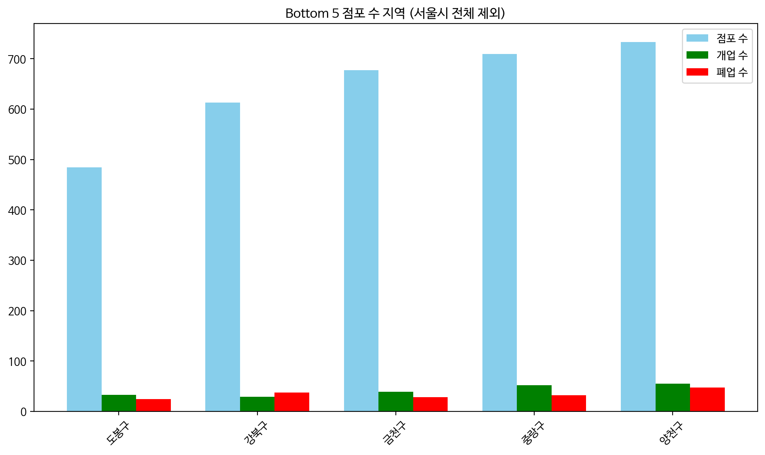
하위권 점포 수 지역
index = np.arange(len(bottom_5))
plt.figure(figsize=(10,6))
plt.bar(index, bottom_5['전체점포수'], bar_width, label='점포 수', color='skyblue')
plt.bar(index + bar_width, bottom_5['개업수'], bar_width, label='개업 수', color='green')
plt.bar(index + 2*bar_width, bottom_5['폐업수'], bar_width, label='폐업 수', color='red')
plt.xticks(index + bar_width, bottom_5['행정구역'], rotation=45)
plt.title('Bottom 5 점포 수 지역 (서울시 전체 제외)')
plt.legend()
plt.tight_layout()
plt.show()

Slide 30
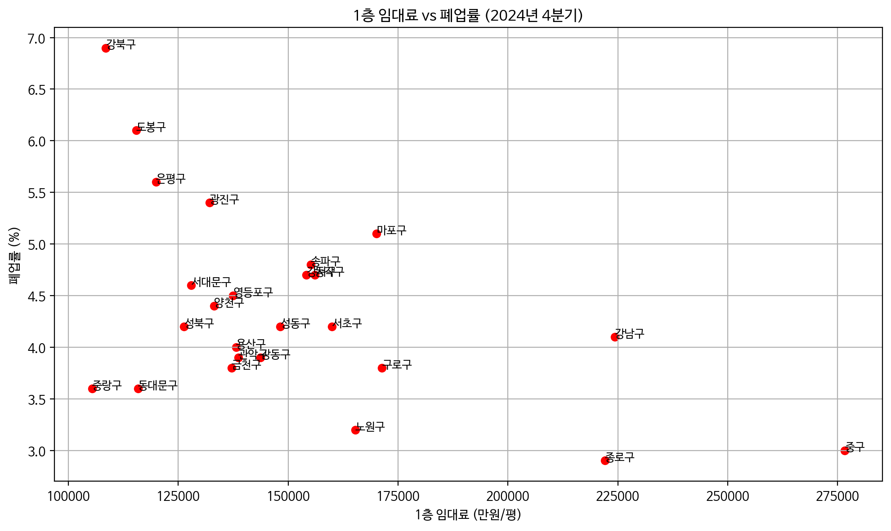
1층 임대료 vs 폐업률
import pandas as pd
import matplotlib.pyplot as plt
# 데이터 로드
lease_df = pd.read_excel("임대시세.xlsx") # 열: 행정구역, 연도, 분기, 전체, 1층, 1층 외
open_close_df = pd.read_excel("개폐업수.xlsx") # 열: 행정구역, 연도, 분기, 개업수, 폐업수, 개업률, 폐업률
# 2024년 4분기 기준 필터링 + 서울시 전체 제외
lease_2024 = lease_df[(lease_df['연도'] == 2024) & (lease_df['분기'] == 4) & (lease_df['행정구역'] != '서울시 전체')]
close_2024 = open_close_df[(open_close_df['연도'] == 2024) & (open_close_df['분기'] == 4) & (open_close_df['행정구역'] != '서울시 전체')]
# 병합
merged = pd.merge(lease_2024, close_2024, on=['행정구역', '연도', '분기'])
# 시각화
plt.figure(figsize=(10,6))
plt.scatter(merged['1층'], merged['폐업률'], color='red')
for i in range(len(merged)):
plt.text(merged['1층'].iloc[i], merged['폐업률'].iloc[i], merged['행정구역'].iloc[i], fontsize=9)
plt.xlabel('1층 임대료 (만원/평)')
plt.ylabel('폐업률 (%)')
plt.title('1층 임대료 vs 폐업률 (2024년 4분기)')
plt.grid(True)
plt.tight_layout()
plt.show()
Notes:
우측 상단: 임대료도 비싼데 폐업률도 높다 → 위험!
좌측 하단: 임대료 저렴, 폐업률 낮다 → 안정적
우측 하단: 임대료 높지만 폐업률 낮다 → 전략적으로 괜찮을 수 있음

Slide 31
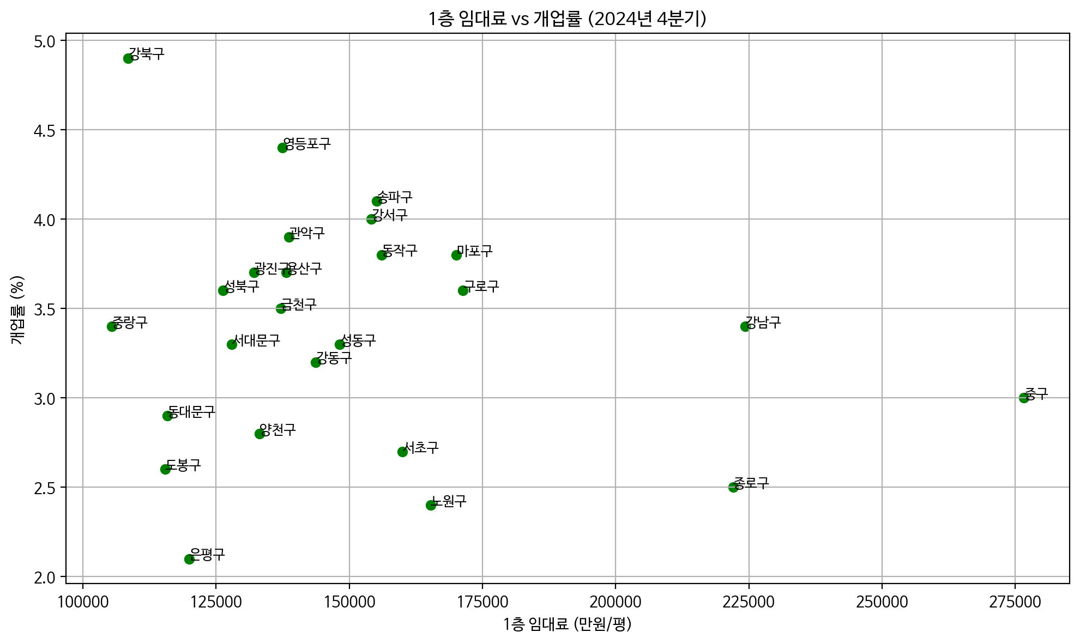
1층 임대료 vs 개업률
import pandas as pd
import matplotlib.pyplot as plt
# 데이터 로드
lease_df = pd.read_excel("임대시세.xlsx")
open_close_df = pd.read_excel("개폐업수.xlsx")
# 연도/분기 설정
target_year = 2024
target_quarter = 4
# 필터링
lease_q = lease_df[(lease_df['연도'] == target_year) & (lease_df['분기'] == target_quarter) & (lease_df['행정구역'] != '서울시 전체')]
open_q = open_close_df[(open_close_df['연도'] == target_year) & (open_close_df['분기'] == target_quarter) & (open_close_df['행정구역'] != '서울시 전체')]
# 병합
merged = pd.merge(lease_q, open_q, on=['행정구역', '연도', '분기'])
# 병합 데이터 확인
print("병합 결과 행 수:", merged.shape[0])
print(merged[['행정구역', '1층', '개업률']])
# 그래프
if not merged.empty:
plt.figure(figsize=(10,6))
plt.scatter(merged['1층'], merged['개업률'], color='green')
for i in range(len(merged)):
plt.text(merged['1층'].iloc[i], merged['개업률'].iloc[i], merged['행정구역'].iloc[i], fontsize=9)
plt.xlabel('1층 임대료 (만원/평)')
plt.ylabel('개업률 (%)')
plt.title(f'1층 임대료 vs 개업률 ({target_year}년 {target_quarter}분기)')
plt.grid(True)
plt.tight_layout()
plt.show()
else:
print(f"{target_year}년 {target_quarter}분기 데이터가 없어 그래프를 그릴 수 없습니다.")
Notes:
우측 상단: 비싼데도 개업 많이 함 → 경쟁 치열, 기대 수요 많음
좌측 상단: 임대료 낮고 개업률 높음 → 가성비 좋은 입지
우측 하단: 비싼데도 창업자들 잘 안 들어감 → 리스크 주의

Slide 32
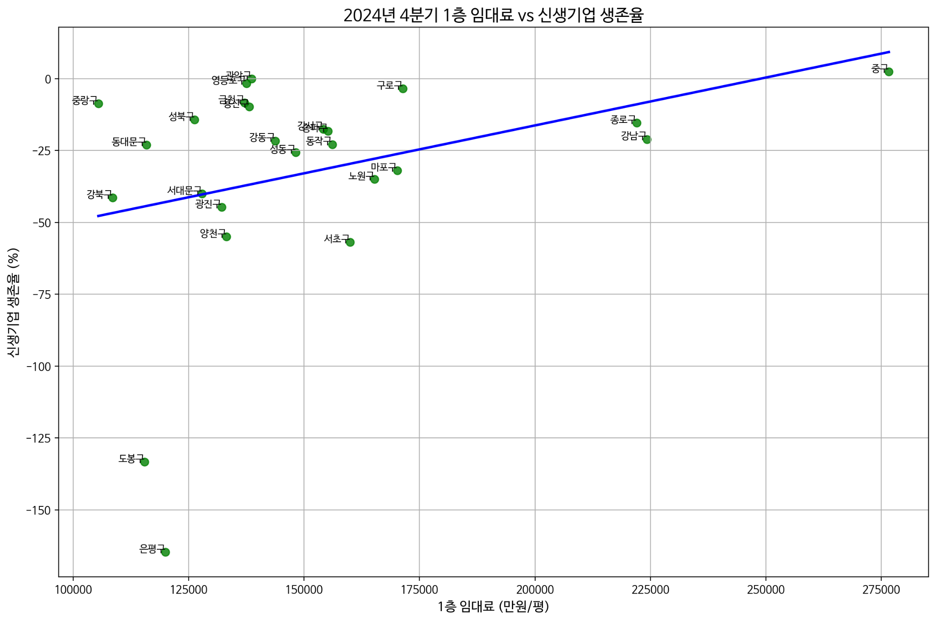
1층 임대료 vs 신생기업 생존율
import pandas as pd
import matplotlib.pyplot as plt
import seaborn as sns
# 데이터 로드
lease_df = pd.read_excel("임대시세.xlsx") # 열: 행정구역, 연도, 분기, 전체, 1층, 1층 외
open_close_df = pd.read_excel("개폐업수.xlsx") # 열: 행정구역, 연도, 분기, 개업수, 폐업수, 개업률, 폐업률
# 2024년 4분기 데이터만 필터링 + 서울시 전체 제외
lease_2024_q4 = lease_df[(lease_df['연도'] == 2024) & (lease_df['분기'] == 4) & (lease_df['행정구역'] != '서울시 전체')]
close_2024_q4 = open_close_df[(open_close_df['연도'] == 2024) & (open_close_df['분기'] == 4) & (open_close_df['행정구역'] != '서울시 전체')]
# 신생기업 생존율 계산: (개업수 - 폐업수) / 개업수 * 100
close_2024_q4['생존율'] = ((close_2024_q4['개업수'] - close_2024_q4['폐업수']) / close_2024_q4['개업수']) * 100
# 병합
merged_2024_q4 = pd.merge(lease_2024_q4, close_2024_q4, on=['행정구역', '연도', '분기'])
# 시각화 설정
plt.figure(figsize=(12, 8))
# seaborn으로 트렌드 라인 그리기
sns.regplot(x='1층', y='생존율', data=merged_2024_q4, scatter_kws={'s': 50, 'color': 'green'}, line_kws={'color': 'blue'}, ci=None)
# 각 데이터 포인트에 지역 이름 표시하기
for i in range(len(merged_2024_q4)):
plt.text(merged_2024_q4['1층'].iloc[i], merged_2024_q4['생존율'].iloc[i], merged_2024_q4['행정구역'].iloc[i], fontsize=9, ha='right', color='black')
# 제목 및 레이블 설정
plt.title('2024년 4분기 1층 임대료 vs 신생기업 생존율', fontsize=15)
plt.xlabel('1층 임대료 (만원/평)', fontsize=12)
plt.ylabel('신생기업 생존율 (%)', fontsize=12)
plt.grid(True)
plt.tight_layout()
plt.show()
Notes:
회귀선 위쪽에 위치한 점:
이 점들은 1층 임대료가 비교적 높으면서 신생기업 생존율도 높은 지역을 나타냅니다.
회귀선 위에 있는 지역은 임대료가 높더라도, 여전히 신생기업들이 잘 살아남을 수 있는 조건을 갖춘 곳일 가능성이 큽니다.
회귀선 아래쪽에 위치한 점:
이 점들은 1층 임대료가 비싸거나 신생기업 생존율이 낮은 지역을 나타냅니다.
회귀선 아래에 위치한 지역들은 상대적으로 창업이 더 어려운 곳으로 해석될 수 있습니다. 즉, 임대료가 높고 신생기업 생존율이 낮은 경향이 있을 수 있습니다.
즉, 회귀선에 가까운 점일수록 1층 임대료와 신생기업 생존율 간의 균형을 잘 맞춘 곳일 수 있기 때문에 창업에 유리한 위치일 가능성이 높습니다. 반대로 회귀선에서 멀리 떨어져 있는 점들은 임대료는 높지만 생존율이 낮은 경우일 수 있고, 창업하기에는 상대적으로 불리한 지역일 수 있습니다.

Slide 33
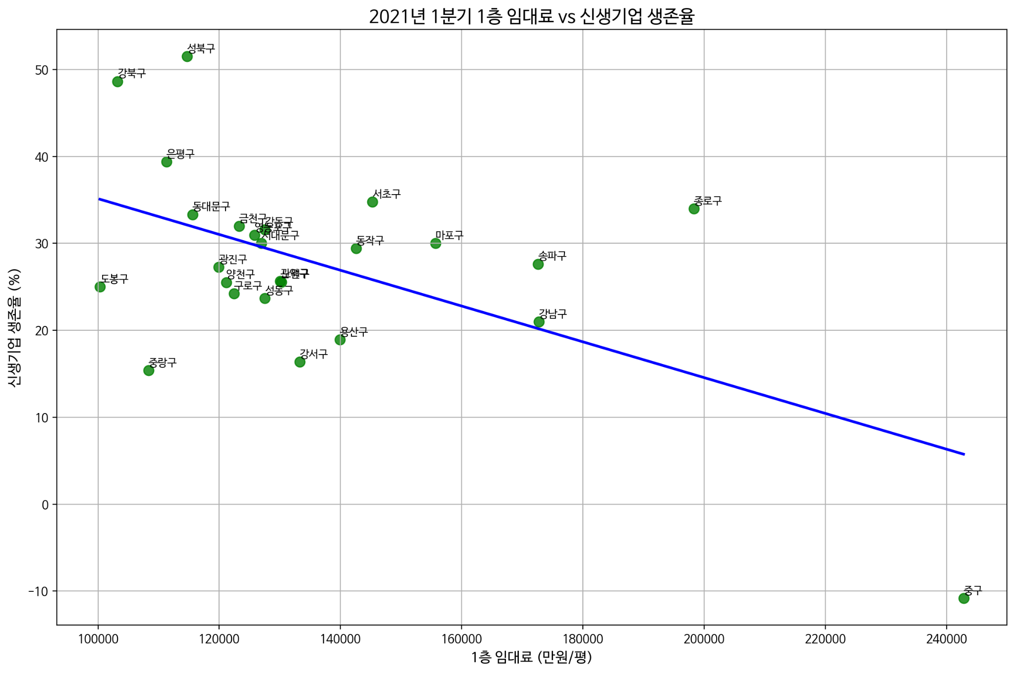
import pandas as pd
import matplotlib.pyplot as plt
import seaborn as sns
# 데이터 로드
lease_df = pd.read_excel("임대시세.xlsx") # 열: 행정구역, 연도, 분기, 전체, 1층, 1층 외
open_close_df = pd.read_excel("개폐업수.xlsx") # 열: 행정구역, 연도, 분기, 개업수, 폐업수, 개업률, 폐업률
# 2021년 1분기 데이터만 필터링 + 서울시 전체 제외
lease_2021_q4 = lease_df[(lease_df['연도'] == 2021) & (lease_df['분기'] == 1) & (lease_df['행정구역'] != '서울시 전체')]
close_2021_q4 = open_close_df[(open_close_df['연도'] == 2021) & (open_close_df['분기'] == 1) & (open_close_df['행정구역'] != '서울시 전체')]
# 신생기업 생존율 계산: (개업수 - 폐업수) / 개업수 * 100
close_2021_q4['생존율'] = ((close_2021_q4['개업수'] - close_2021_q4['폐업수']) / close_2021_q4['개업수']) * 100
# 병합
merged_2021_q4 = pd.merge(lease_2021_q4, close_2021_q4, on=['행정구역', '연도', '분기'])
# 시각화 설정
plt.figure(figsize=(12, 8))
# seaborn으로 트렌드 라인 그리기
sns.regplot(x='1층', y='생존율', data=merged_2021_q4, scatter_kws={'s': 70, 'color': 'green'}, line_kws={'color': 'blue'}, ci=None)
# 각 데이터 포인트에 지역 이름 표시하기
for i in range(len(merged_2021_q4)):
# 텍스트가 겹치지 않도록 위치를 조정 (예: 'ha'는 수평 정렬)
plt.text(merged_2021_q4['1층'].iloc[i] + 1, merged_2021_q4['생존율'].iloc[i] + 0.5, merged_2021_q4['행정구역'].iloc[i],
fontsize=9, ha='left', color='black')
# 제목 및 레이블 설정
plt.title('2021년 1분기 1층 임대료 vs 신생기업 생존율', fontsize=15)
plt.xlabel('1층 임대료 (만원/평)', fontsize=12)
plt.ylabel('신생기업 생존율 (%)', fontsize=12)
plt.grid(True)
plt.tight_layout()
plt.show()
2021년 1분기 1층 임대료 vs 신생기업 생존율
Notes:
회귀선의 기울기가 양수라면, 임대료가 상승함에 따라 생존율도 높아지는 경향이 있다는 것을 의미합니다.
**반대로 기울기가 음수라면 임대료가 상승할수록 생존율이 낮아지는 경향이 있을 것입니다.

Slide 34
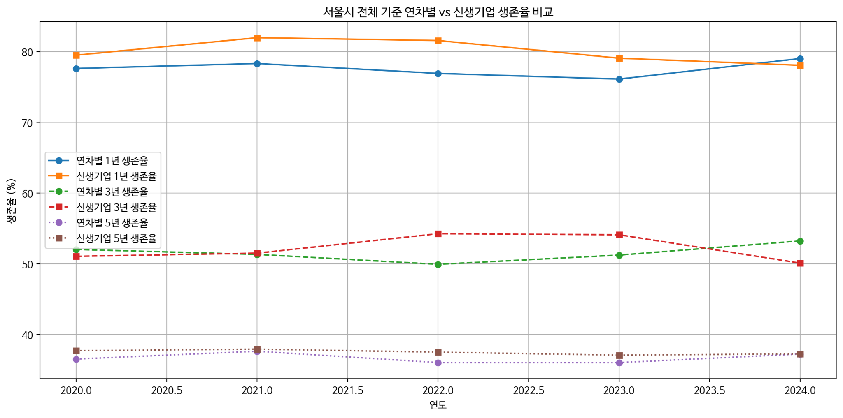
연차별 vs 신생기업 생존율
(서울시 전체 기준 )
import pandas as pd
import matplotlib.pyplot as plt
# 엑셀 파일 불러오기
df_yearly = pd.read_excel("연차별 생존율.xlsx", sheet_name="시트1")
df_startups = pd.read_excel("신생기업 생존율.xlsx", sheet_name="시트1")
# 서울시 전체 필터링
df_total_yearly = df_yearly[df_yearly['행정구역'] == '서울시 전체']
df_total_startups = df_startups[df_startups['행정구역'] == '서울시 전체']
# 신생기업 데이터는 분기 단위이므로 연도 평균으로 집계
df_total_startups_mean = df_total_startups.groupby('연도')[['1년 생존율', '3년 생존율', '5년 생존율']].mean().reset_index()
# 연도 정렬
df_total_yearly = df_total_yearly.sort_values('연도')
df_total_startups_mean = df_total_startups_mean.sort_values('연도')
years = df_total_yearly['연도']
# 그래프 그리기
plt.figure(figsize=(12, 6))
plt.plot(years, df_total_yearly['1년 생존율'], marker='o', label='연차별 1년 생존율')
plt.plot(years, df_total_startups_mean['1년 생존율'], marker='s', label='신생기업 1년 생존율')
plt.plot(years, df_total_yearly['3년 생존율'], marker='o', linestyle='--', label='연차별 3년 생존율')
plt.plot(years, df_total_startups_mean['3년 생존율'], marker='s', linestyle='--', label='신생기업 3년 생존율')
plt.plot(years, df_total_yearly['5년 생존율'], marker='o', linestyle=':', label='연차별 5년 생존율')
plt.plot(years, df_total_startups_mean['5년 생존율'], marker='s', linestyle=':', label='신생기업 5년 생존율')
plt.title('서울시 전체 기준 연차별 vs 신생기업 생존율 비교')
plt.xlabel('연도')
plt.ylabel('생존율 (%)')
plt.legend()
plt.grid(True)
plt.tight_layout()
plt.show()
.0 = 1분기, .5 = 2분기
Notes:
비교 항목
의미
연차별 > 신생기업
신생기업의 생존이 전체 평균보다 더 어렵다는 뜻
연차별 < 신생기업
창업 초기 기업들이 최근 더 잘 살아남고 있다는 가능성
차이가 거의 없음
두 지표가 유사한 방식으로 측정되었거나, 영향 요인이 비슷함

Slide 35
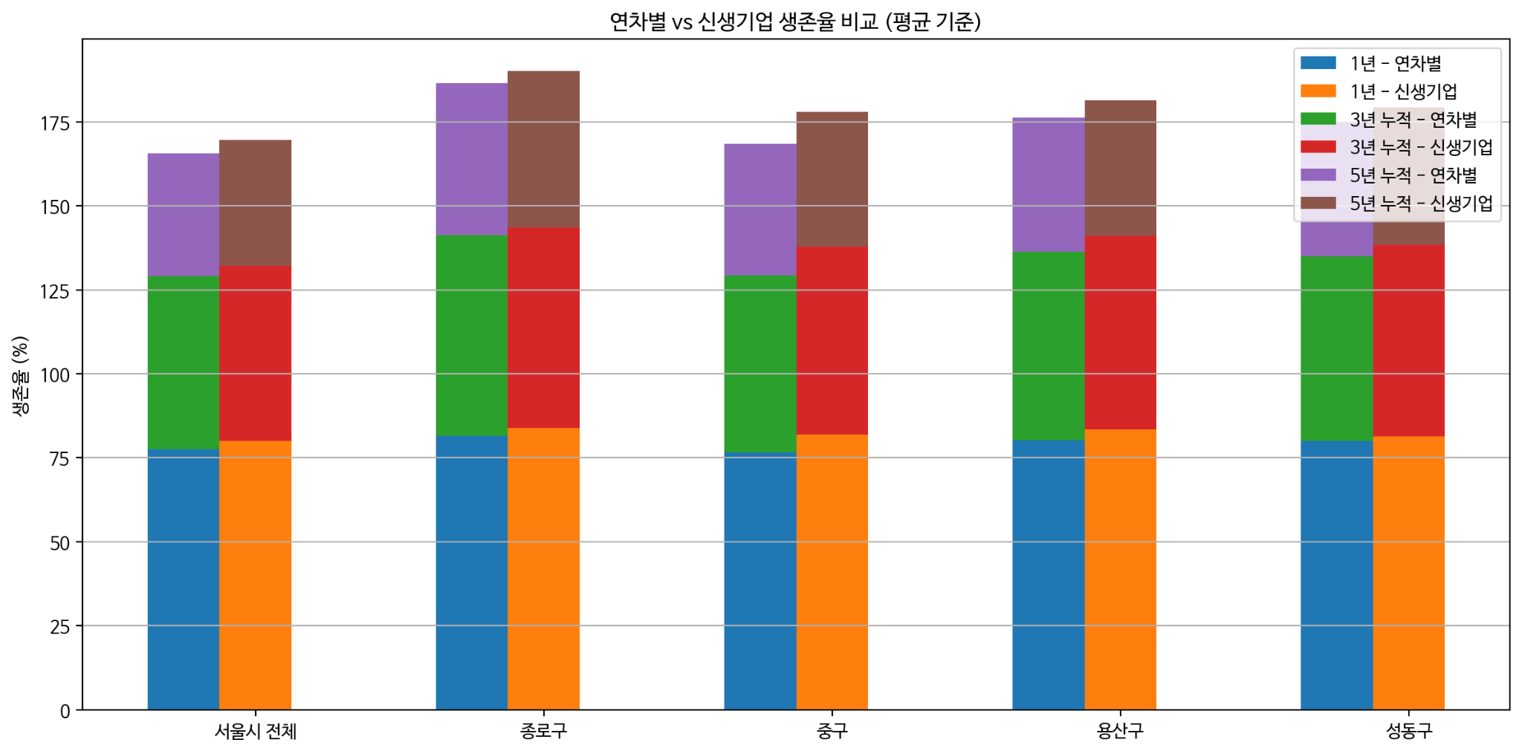
import pandas as pd
import matplotlib.pyplot as plt
import numpy as np
# 엑셀 파일 읽기
df1 = pd.read_excel('연차별 생존율.xlsx')
df2 = pd.read_excel('신생기업 생존율.xlsx')
# '서울시 전체'는 제외하고 상위 4개 구 추출
df1_filtered = df1[df1['행정구역'] != '서울시 전체']
top4_regions = df1_filtered.groupby('행정구역')['1년 생존율'].mean().nlargest(5).index.tolist()
# 다시 필터링
df1_avg = df1[df1['행정구역'].isin(top4_regions)].groupby('행정구역')[['1년 생존율', '3년 생존율', '5년 생존율']].mean()
df2_avg = df2[df2['행정구역'].isin(top4_regions)].groupby('행정구역')[['1년 생존율', '3년 생존율', '5년 생존율']].mean()
# 정렬 통일
df1_avg = df1_avg.loc[top4_regions]
df2_avg = df2_avg.loc[top4_regions]
# 비교 대상 행정구역
target_regions = ['서울시 전체', '종로구', '중구', '용산구', '성동구']
# 행정구역 필터링
df1 = df1[df1['행정구역'].isin(target_regions)]
df2 = df2[df2['행정구역'].isin(target_regions)]
# df2는 분기가 있어서 평균 필요
df2_avg = df2.groupby('행정구역')[['1년 생존율', '3년 생존율', '5년 생존율']].mean().reset_index()
# df1도 형식 통일 위해 정리
df1_avg = df1.groupby('행정구역')[['1년 생존율', '3년 생존율', '5년 생존율']].mean().reset_index()
# 정렬 맞추기
df1_avg = df1_avg.set_index('행정구역').loc[target_regions]
df2_avg = df2_avg.set_index('행정구역').loc[target_regions]
# x축 설정
x = np.arange(len(target_regions))
width = 0.25
# 그래프
fig, ax = plt.subplots(figsize=(12, 6))
ax.bar(x - width, df1_avg['1년 생존율'], width, label='1년 - 연차별')
ax.bar(x, df2_avg['1년 생존율'], width, label='1년 - 신생기업')
ax.bar(x - width, df1_avg['3년 생존율'], width, bottom=df1_avg['1년 생존율'], label='3년 누적 - 연차별')
ax.bar(x, df2_avg['3년 생존율'], width, bottom=df2_avg['1년 생존율'], label='3년 누적 - 신생기업')
ax.bar(x - width, df1_avg['5년 생존율'], width, bottom=df1_avg['3년 생존율'] + df1_avg['1년 생존율'], label='5년 누적 - 연차별')
ax.bar(x, df2_avg['5년 생존율'], width, bottom=df2_avg['3년 생존율'] + df2_avg['1년 생존율'], label='5년 누적 - 신생기업')
# 설정
ax.set_xticks(x)
ax.set_xticklabels(target_regions)
ax.set_ylabel('생존율 (%)')
ax.set_title('연차별 vs 신생기업 생존율 비교 (평균 기준)')
ax.legend()
plt.grid(True, axis='y')
plt.tight_layout()
plt.show()
연차별 vs 신생기업 생존율 비교(평균 기준)

Slide 36
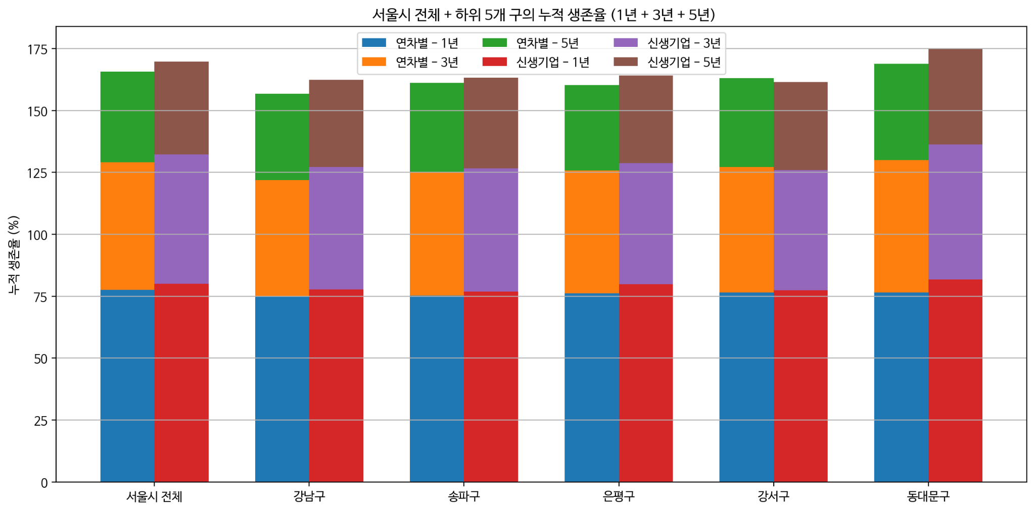
import pandas as pd
import matplotlib.pyplot as plt
import numpy as np
# 엑셀 파일 읽기
df1 = pd.read_excel('연차별 생존율.xlsx')
df2 = pd.read_excel('신생기업 생존율.xlsx')
# 서울시 전체 + 하위 5개 구 추출
seoul_total_label = '서울시 전체'
df1_no_total = df1[df1['행정구역'] != seoul_total_label]
bottom5_regions = (
df1_no_total.groupby('행정구역')['1년 생존율']
.mean()
.nsmallest(5)
.index.tolist()
)
compare_regions = [seoul_total_label] + bottom5_regions
# 생존율 평균 정리
df1_avg_all = df1.groupby('행정구역')[['1년 생존율', '3년 생존율', '5년 생존율']].mean()
df2_avg_all = df2.groupby('행정구역')[['1년 생존율', '3년 생존율', '5년 생존율']].mean()
df1_selected = df1_avg_all.loc[compare_regions]
df2_selected = df2_avg_all.loc[compare_regions]
# x축 위치 설정
x = np.arange(len(compare_regions))
width = 0.35
# 누적 막대 그리기
fig, ax = plt.subplots(figsize=(12, 6))
# 연차별 생존율
ax.bar(x - width/2, df1_selected['1년 생존율'], width, label='연차별 - 1년')
ax.bar(x - width/2, df1_selected['3년 생존율'], width, bottom=df1_selected['1년 생존율'], label='연차별 - 3년')
ax.bar(x - width/2, df1_selected['5년 생존율'], width, bottom=df1_selected['1년 생존율'] + df1_selected['3년 생존율'], label='연차별 - 5년')
# 신생기업 생존율
ax.bar(x + width/2, df2_selected['1년 생존율'], width, label='신생기업 - 1년')
ax.bar(x + width/2, df2_selected['3년 생존율'], width, bottom=df2_selected['1년 생존율'], label='신생기업 - 3년')
ax.bar(x + width/2, df2_selected['5년 생존율'], width, bottom=df2_selected['1년 생존율'] + df2_selected['3년 생존율'], label='신생기업 - 5년')
# 라벨 설정
ax.set_xticks(x)
ax.set_xticklabels(compare_regions)
ax.set_ylabel('누적 생존율 (%)')
ax.set_title('📊 서울시 전체 + 하위 5개 구의 누적 생존율 (1년 + 3년 + 5년)')
ax.legend(ncol=3, loc='upper center')
plt.grid(True, axis='y')
plt.tight_layout()
plt.show()
서울시 전체 + 하위 5개구의 누적 생존율

Slide 37
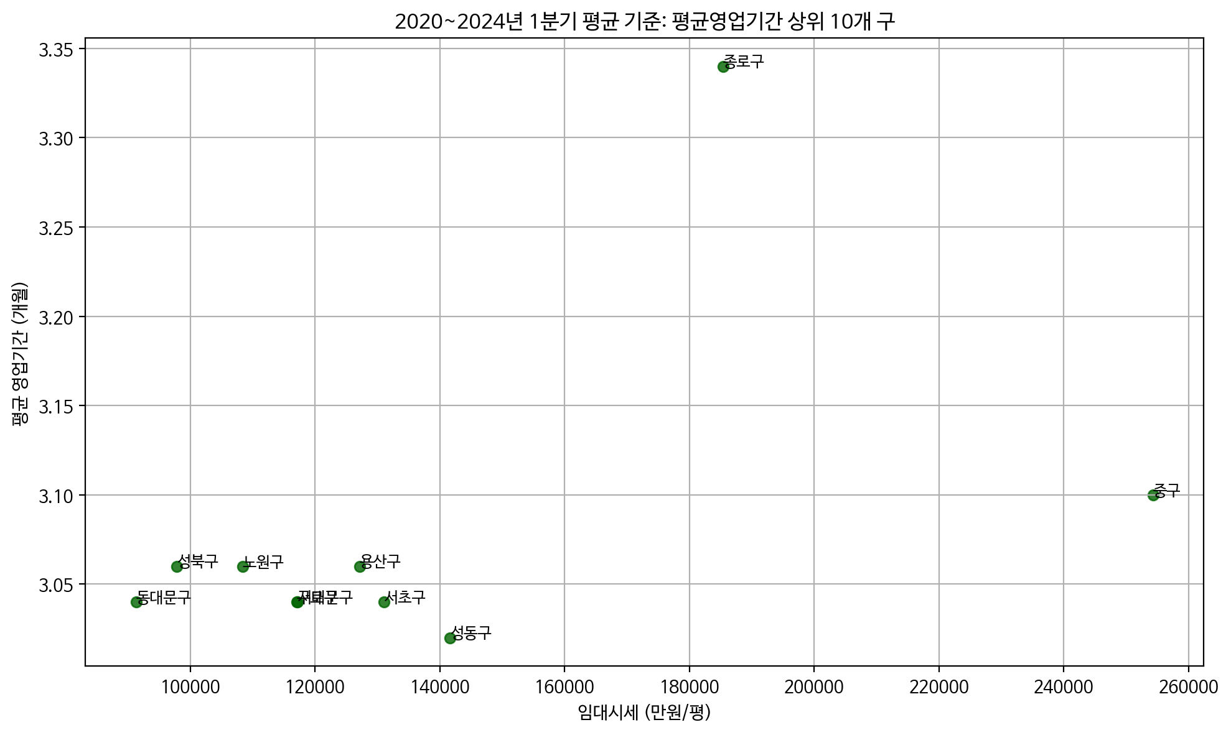
import pandas as pd
import matplotlib.pyplot as plt
# 파일 불러오기
df_term = pd.read_excel("평균영업기간.xlsx")
df_rent = pd.read_excel("임대시세.xlsx")
# 필터: 2020~2024년, 1분기만
years = [2020, 2021, 2022, 2023, 2024]
df_term_filtered = df_term[(df_term['연도'].isin(years)) & (df_term['분기'] == 1)]
df_rent_filtered = df_rent[(df_rent['연도'].isin(years)) & (df_rent['분기'] == 1)]
# 평균 계산: 연도/분기별 -> 구별로 평균
df_term_avg = df_term_filtered.groupby('행정구역')['최근10년 기준'].mean().reset_index()
df_rent_avg = df_rent_filtered.groupby('행정구역')['전체'].mean().reset_index()
# 병합
df_merged = pd.merge(df_term_avg, df_rent_avg, on='행정구역')
df_merged.rename(columns={'최근10년 기준': '평균영업기간', '전체': '임대시세'}, inplace=True)
# 상위 10개 구만 추출 (평균영업기간 기준)
df_top10 = df_merged.sort_values(by='평균영업기간', ascending=False).head(10)
# 산점도 그리기
plt.figure(figsize=(10, 6))
plt.scatter(df_top10['임대시세'], df_top10['평균영업기간'], color='darkgreen', alpha=0.8)
# 텍스트 라벨 표시
for i in range(len(df_top10)):
plt.text(df_top10['임대시세'].iloc[i], df_top10['평균영업기간'].iloc[i], df_top10['행정구역'].iloc[i], fontsize=9)
plt.xlabel('임대시세 (만원/평)')
plt.ylabel('평균 영업기간 (개월)')
plt.title('2020~2024년 1분기 평균 기준: 평균영업기간 상위 10개 구')
plt.grid(True)
plt.tight_layout()
plt.show()
평균영업기간 vs 임대시세
(상위 10개 구)
Notes:
높은 임대료라도 평균 영업기간이 길면 상권 안정성이 높다는 신호
평균 영업기간이 길고 임대료도 상대적으로 낮은 곳 = 숨은 창업 명당

Slide 38
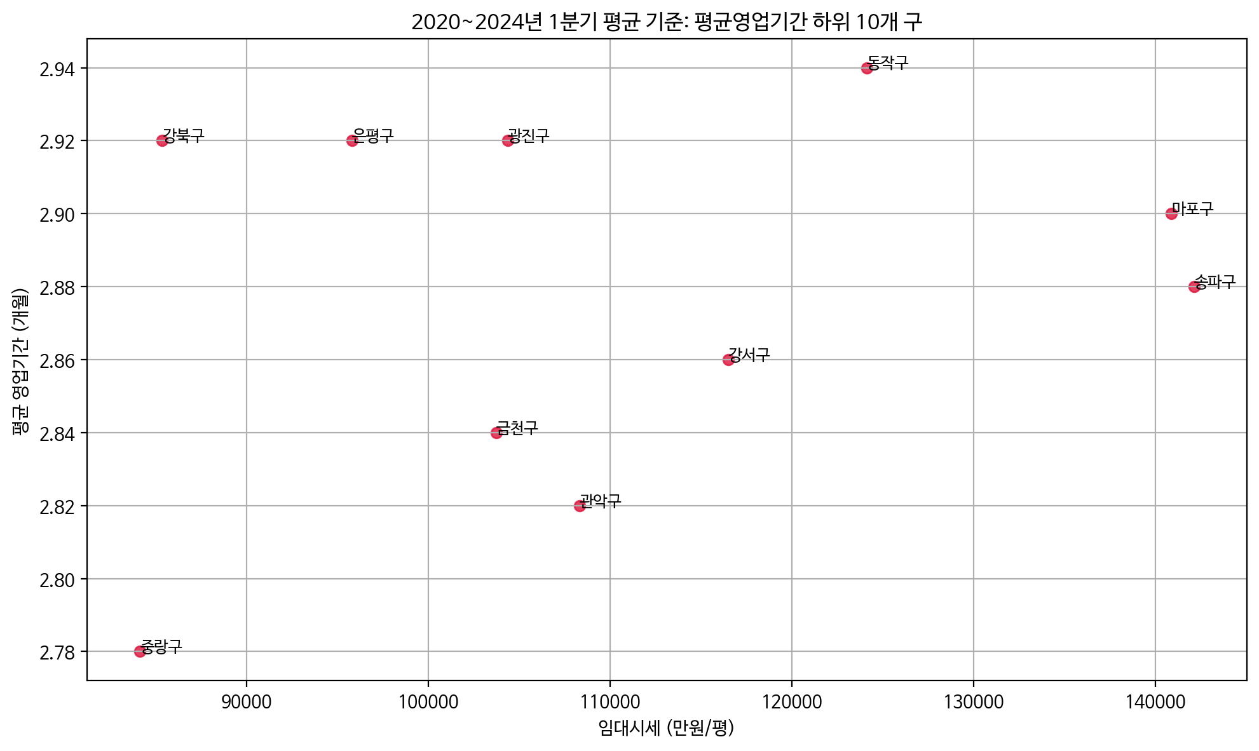
import pandas as pd
import matplotlib.pyplot as plt
# 파일 불러오기
df_term = pd.read_excel("평균영업기간.xlsx")
df_rent = pd.read_excel("임대시세.xlsx")
# 2020~2024년, 1분기 필터링
years = [2020, 2021, 2022, 2023, 2024]
df_term_filtered = df_term[(df_term['연도'].isin(years)) & (df_term['분기'] == 1)]
df_rent_filtered = df_rent[(df_rent['연도'].isin(years)) & (df_rent['분기'] == 1)]
# 구별 평균 계산
df_term_avg = df_term_filtered.groupby('행정구역')['최근10년 기준'].mean().reset_index()
df_rent_avg = df_rent_filtered.groupby('행정구역')['전체'].mean().reset_index()
# 병합
df_merged = pd.merge(df_term_avg, df_rent_avg, on='행정구역')
df_merged.rename(columns={'최근10년 기준': '평균영업기간', '전체': '임대시세'}, inplace=True)
# 하위 10개 구 추출
df_bottom10 = df_merged.sort_values(by='평균영업기간', ascending=True).head(10)
# 산점도 그리기
plt.figure(figsize=(10, 6))
plt.scatter(df_bottom10['임대시세'], df_bottom10['평균영업기간'], color='crimson', alpha=0.8)
# 텍스트 라벨
for i in range(len(df_bottom10)):
plt.text(df_bottom10['임대시세'].iloc[i], df_bottom10['평균영업기간'].iloc[i], df_bottom10['행정구역'].iloc[i], fontsize=9)
plt.xlabel('임대시세 (만원/평)')
plt.ylabel('평균 영업기간 (개월)')
plt.title('2020~2024년 1분기 평균 기준: 평균영업기간 하위 10개 구')
plt.grid(True)
plt.tight_layout()
plt.show()
평균영업기간 vs 임대시세
(하위 10개 구)

Slide 39
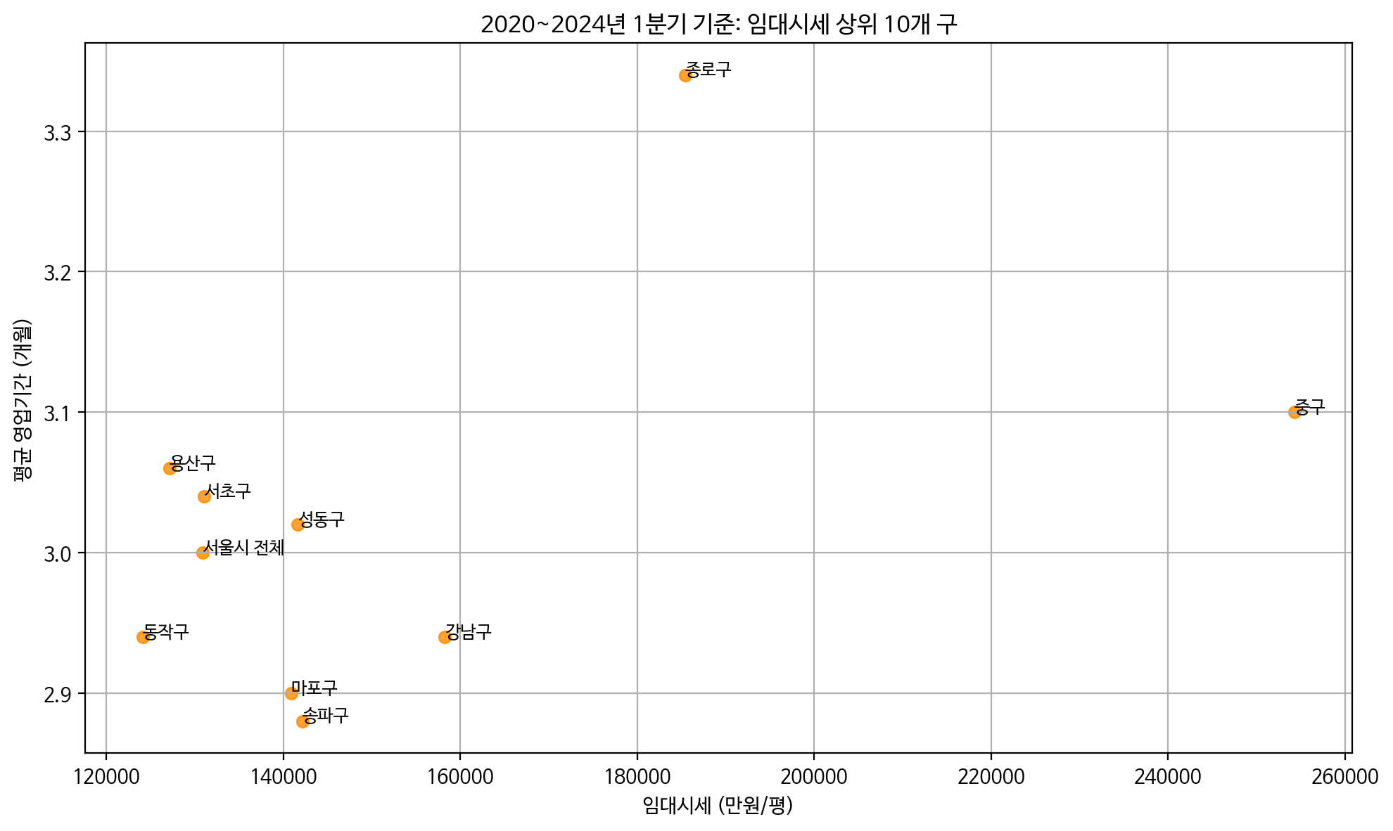
import pandas as pd
import matplotlib.pyplot as plt
# 파일 불러오기
df_term = pd.read_excel("평균영업기간.xlsx")
df_rent = pd.read_excel("임대시세.xlsx")
# 2020~2024년, 1분기만 필터링
years = [2020, 2021, 2022, 2023, 2024]
df_term_filtered = df_term[(df_term['연도'].isin(years)) & (df_term['분기'] == 1)]
df_rent_filtered = df_rent[(df_rent['연도'].isin(years)) & (df_rent['분기'] == 1)]
# 구별 평균 계산
df_term_avg = df_term_filtered.groupby('행정구역')['최근10년 기준'].mean().reset_index()
df_rent_avg = df_rent_filtered.groupby('행정구역')['전체'].mean().reset_index()
# 병합
df_merged = pd.merge(df_term_avg, df_rent_avg, on='행정구역')
df_merged.rename(columns={'최근10년 기준': '평균영업기간', '전체': '임대시세'}, inplace=True)
# 임대시세 상위 10개 구 추출
df_top10_rent = df_merged.sort_values(by='임대시세', ascending=False).head(10)
# 산점도 그리기
plt.figure(figsize=(10, 6))
plt.scatter(df_top10_rent['임대시세'], df_top10_rent['평균영업기간'], color='darkorange', alpha=0.8)
# 텍스트 라벨
for i in range(len(df_top10_rent)):
plt.text(df_top10_rent['임대시세'].iloc[i], df_top10_rent['평균영업기간'].iloc[i], df_top10_rent['행정구역'].iloc[i], fontsize=9)
plt.xlabel('임대시세 (만원/평)')
plt.ylabel('평균 영업기간 (개월)')
plt.title('2020~2024년 1분기 기준: 임대시세 상위 10개 구')
plt.grid(True)
plt.tight_layout()
plt.show()
평균영업기간 vs 임대시세
(상위 10개 구)

Slide 40
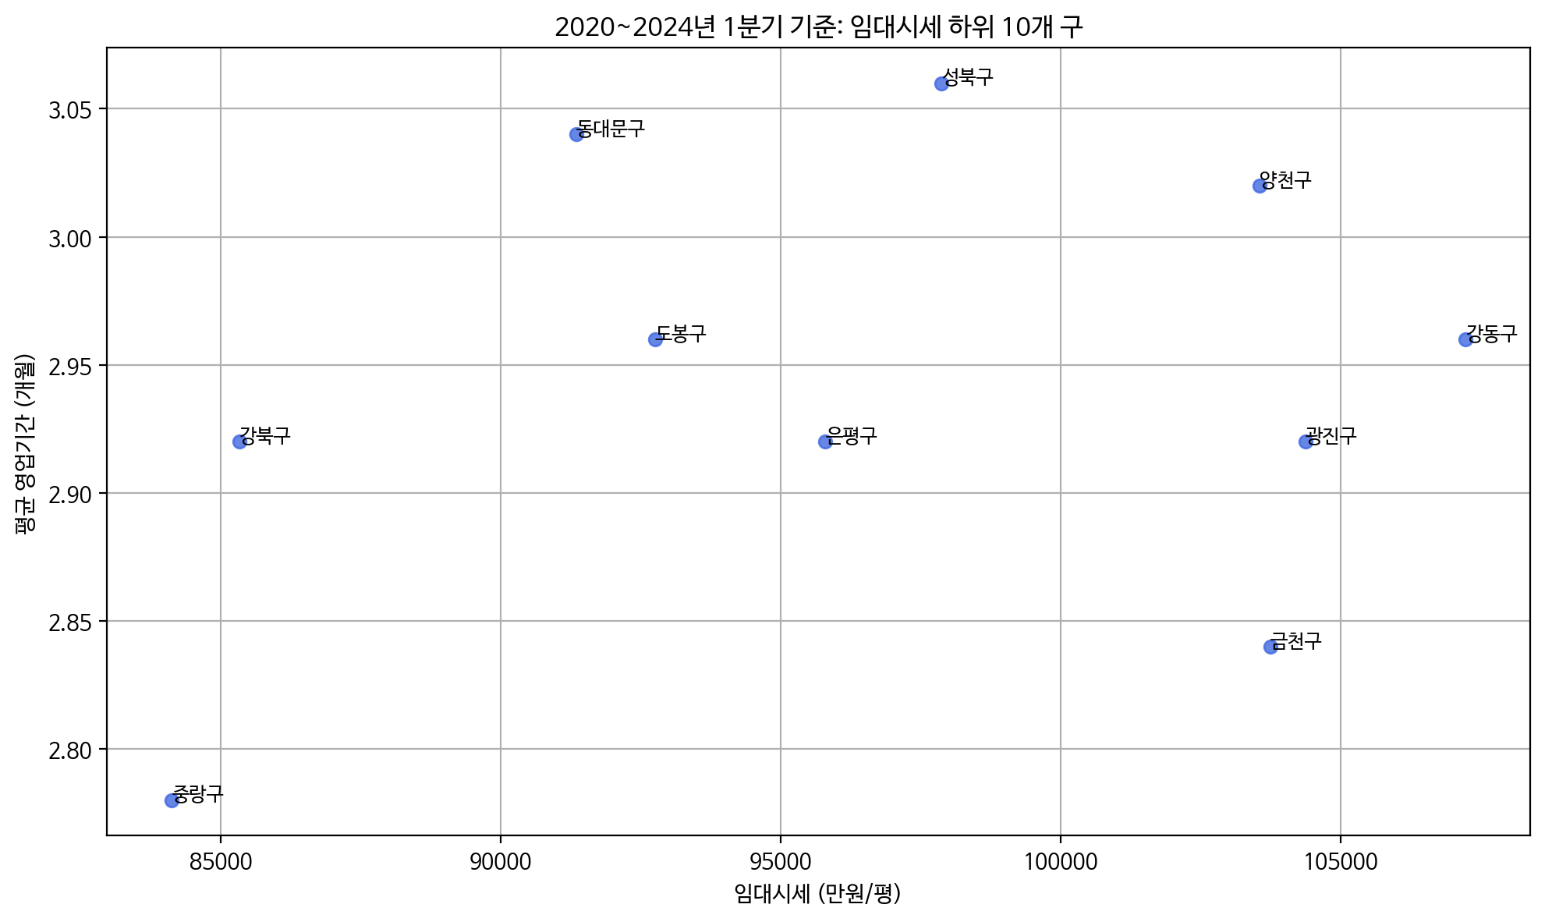
import pandas as pd
import matplotlib.pyplot as plt
# 엑셀 파일 불러오기
df_term = pd.read_excel("평균영업기간.xlsx")
df_rent = pd.read_excel("임대시세.xlsx")
# 2020~2024년, 1분기 필터링
years = [2020, 2021, 2022, 2023, 2024]
df_term_filtered = df_term[(df_term['연도'].isin(years)) & (df_term['분기'] == 1)]
df_rent_filtered = df_rent[(df_rent['연도'].isin(years)) & (df_rent['분기'] == 1)]
# 구별 평균 계산
df_term_avg = df_term_filtered.groupby('행정구역')['최근10년 기준'].mean().reset_index()
df_rent_avg = df_rent_filtered.groupby('행정구역')['전체'].mean().reset_index()
# 병합
df_merged = pd.merge(df_term_avg, df_rent_avg, on='행정구역')
df_merged.rename(columns={'최근10년 기준': '평균영업기간', '전체': '임대시세'}, inplace=True)
# 임대시세 하위 10개 구 추출
df_bottom10_rent = df_merged.sort_values(by='임대시세', ascending=True).head(10)
# 산점도 그리기
plt.figure(figsize=(10, 6))
plt.scatter(df_bottom10_rent['임대시세'], df_bottom10_rent['평균영업기간'], color='royalblue', alpha=0.8)
# 텍스트 라벨
for i in range(len(df_bottom10_rent)):
plt.text(df_bottom10_rent['임대시세'].iloc[i], df_bottom10_rent['평균영업기간'].iloc[i],
df_bottom10_rent['행정구역'].iloc[i], fontsize=9)
plt.xlabel('임대시세 (만원/평)')
plt.ylabel('평균 영업기간 (개월)')
plt.title('2020~2024년 1분기 기준: 임대시세 하위 10개 구')
plt.grid(True)
plt.tight_layout()
plt.show()
평균영업기간 vs 임대시세
(하위 10개 구)

Slide 41
4. 결론
데이터 기반 창업 입지 선정의 중요성
주요 분석 지표와 시사점
추천지역 및 피해야 할 지역
결론 및 제언

Slide 42

데이터 기반 창업 입지 선정의 중요성
Notes:
단순히 유동인구가 많다거나 임대료가 저렴한 곳만을 기준으로 창업지를 선정하는 것은 한계가 있다.
서울시 내 행정구역별로 다양한 데이터를 종합 분석하여, 보다 과학적이고 실증적인 카페 창업 전략을 제시

Slide 43
주요 분석 지표 및 시사점
평가 항목 | 설명
평균 영업기간 | 길수록 안정적, 오래 버팀
임대시세 수준 | 너무 비싸면 초기 부담 큼
생존율(1년~5년) | 낮으면 실패 위험 큼
폐업률 | 높을수록 리스크 큰 지역
점포 수, 개업률 등 | 경쟁 수준 및 수요 간접 판단 지표

Slide 44
창업 선정 지역 분석
📌 종합 판단: 창업지로 가장 적합한 지역
✅ 후보 지역: 도봉구, 중랑구, 노원구
임대료가 낮고 (하위 10개 구에 포함)
평균 영업기간은 중상위권 수준 이상
생존율은 서울시 평균과 유사하거나 더 높음
점포 수는 과밀하지 않지만 일정한 수요는 있음 (과잉 경쟁 아님)

Slide 45
창업 선정 지역 분석
❌ 피해야 할 지역 :
❗ 중구, 강남구, 용산구
임대료 상위권 + 생존율이 낮거나 영업기간 짧음
강남구는 프랜차이즈 중심이고, 폐업률이 높게 나타나는 해도 있음
중구는 유동인구가 많아 보여도 실제 점포 회전율이 높아 불안정

Slide 46

결론 및 제언
데이터 기반 입지 선정
= 단순히 ‘좋아 보이는 곳’ , 기대와 감에 의존❌
= 실제로 ‘내가 살아남을 수 있는 곳’ 을 찾는 과정 ✅
이는 상권분석 시스템, 경쟁 매장 현황, 인구·소득·소비 데이터 등
객관적 자료를 활용해 실패 확률을 체계적으로 줄이는 방법
Notes:
데이터 기반 전략은 창업자의 막연한 기대와 감에 의존하는 위험을 줄이고, 실제로 성공 확률을 높이는 실질적 도구임이 입증되었습니다.
앞으로의 카페 창업은 ‘데이터 분석→현장 검증→차별화 전략’의 3단계 접근이 필수입니다.
본 프로젝트의 분석 결과는 예비 창업자에게 구체적이고 실질적인 의사결정 기준을 제공하며, 이는 곧 장기적 생존과 성장의 핵심 경쟁력이 될 것입니다

Slide 47
결론 및 제언
3단계 접근
데이터 분석→현장 검증→차별화 전략
본 프로젝트의 분석 결과는 예비 창업자에게 구체적이고 실질적인 의사결정 기준을 제공하며 이는 곧 장기적 생존과 성장의 핵심 경쟁력이 될 것
Notes:
앞으로의 카페 창업은 ‘데이터 분석→현장 검증→차별화 전략’의 3단계 접근이 필수입니다.
본 프로젝트의 분석 결과는 예비 창업자에게 구체적이고 실질적인 의사결정 기준을 제공하며, 이는 곧 장기적 생존과 성장의 핵심 경쟁력이 될 것입니다

Slide 49
참고

Slide 50
수집 예상 데이터
1. 상가: 전국 업소의 주소, 업종 데이터
2. 유동 인구: 지역별, 성별, 연령대별, 요일별, 시간대별 유동인구 데이터
3. 주거 인구: 행정동별 전체인구수, 세대수, 연령별 인구수 데이터
4. 매출: 지역별·업종별 추정 매출 및 요일별·시간대별 매출 통계, 성별·연령대별 이용고객 통계
5. 소득소비: 전국 행정동별 성별 연령별 거주·직장구분별 추정소득(소비)액

Slide 51


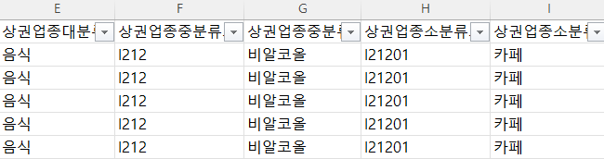
Main: 상가 데이터
출처: https://www.data.go.kr/index.do

Slide 52
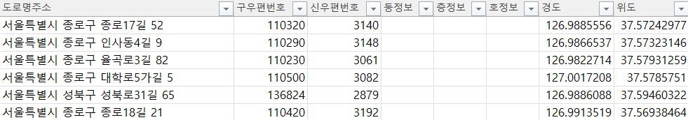
Main: 상가 데이터

Slide 53
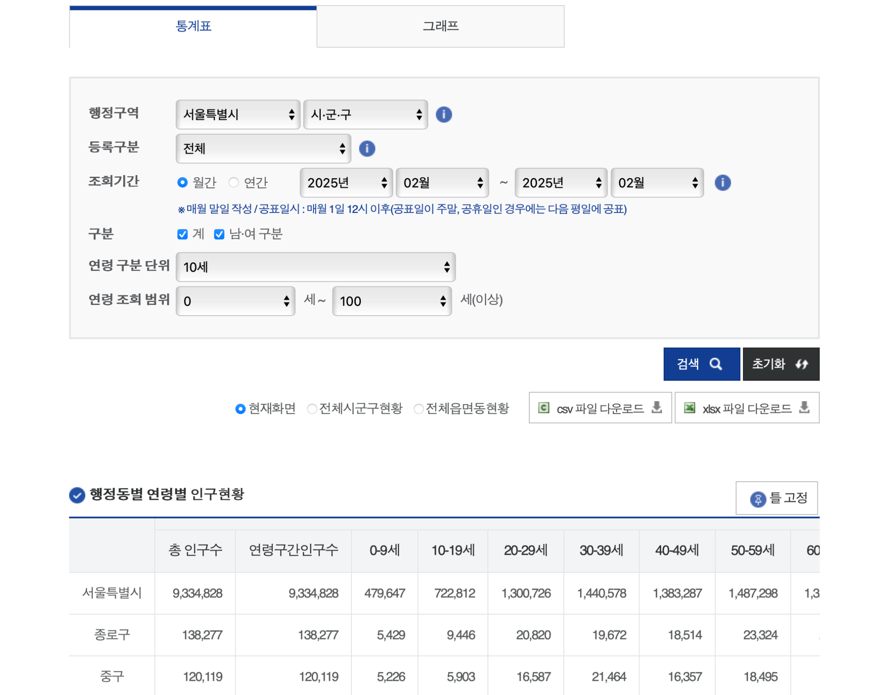

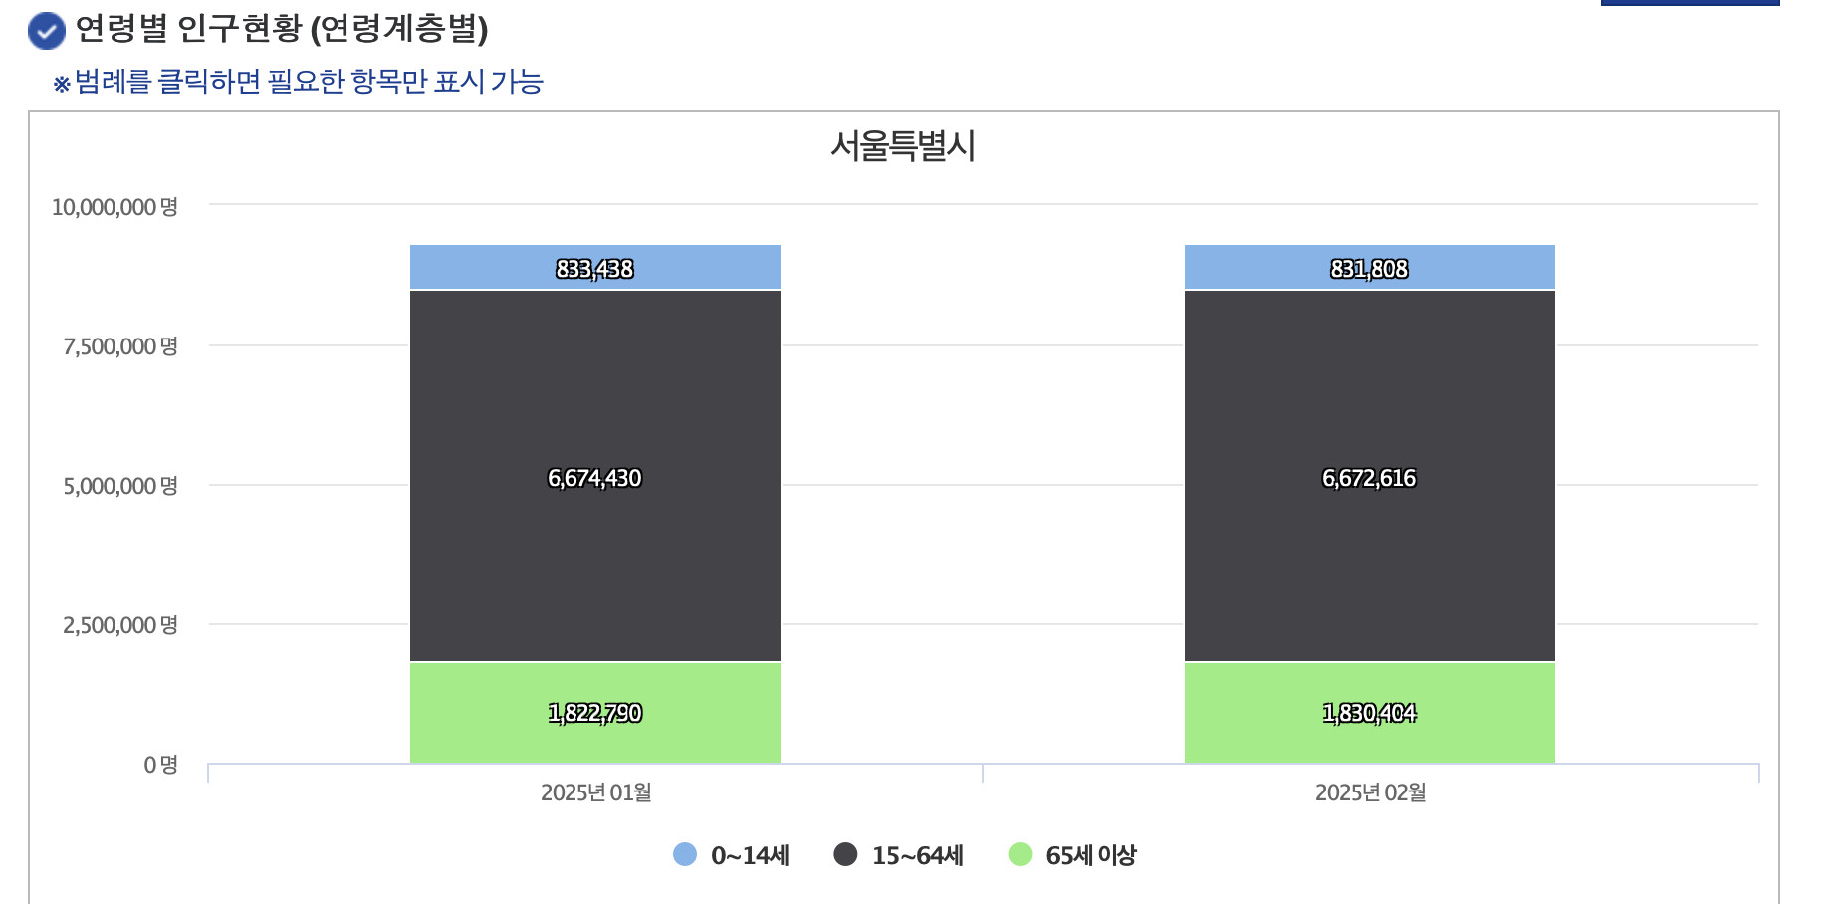
주거인구
출처: https://jumin.mois.go.kr/ageStatGraphLayer.do

Slide 54
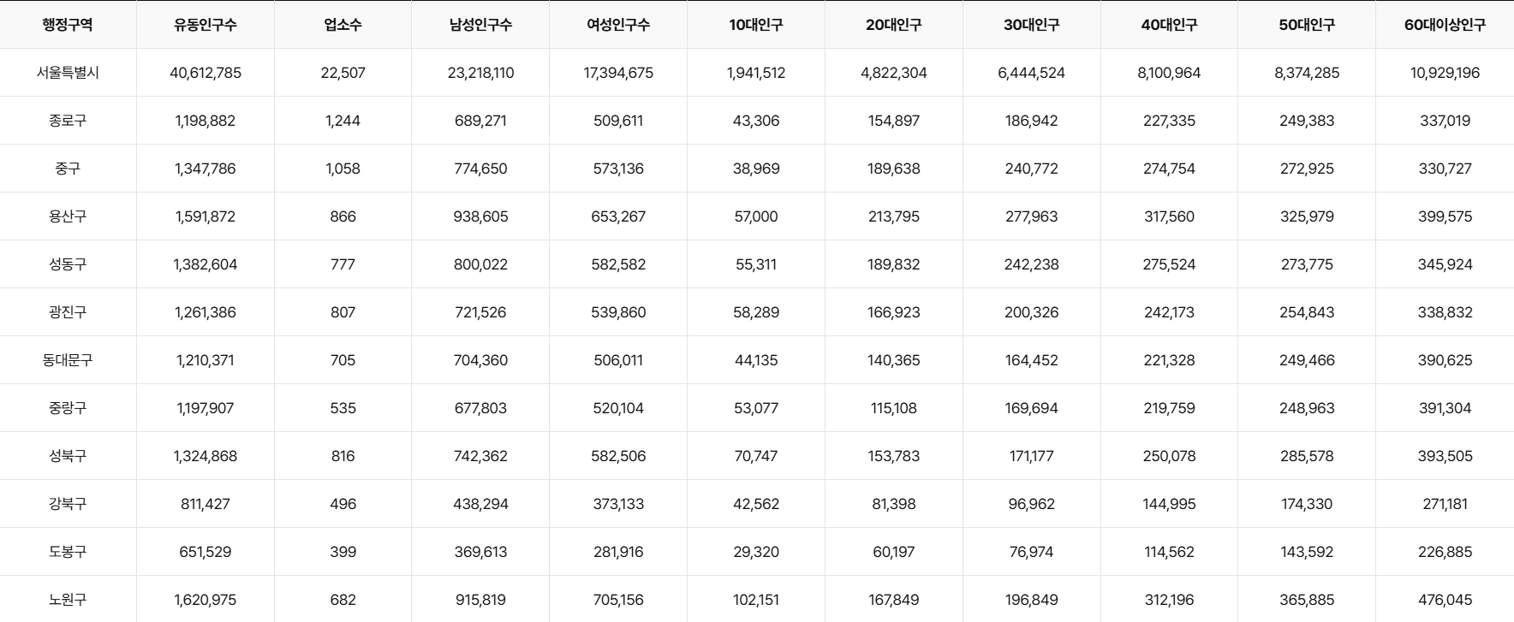
유동인구
지역별 유동인구 수/업소 수
dynpplSttus
출처:https://bigdata.sbiz.or.kr/?#/sbiz/sttus/dynpplSttus

Slide 55
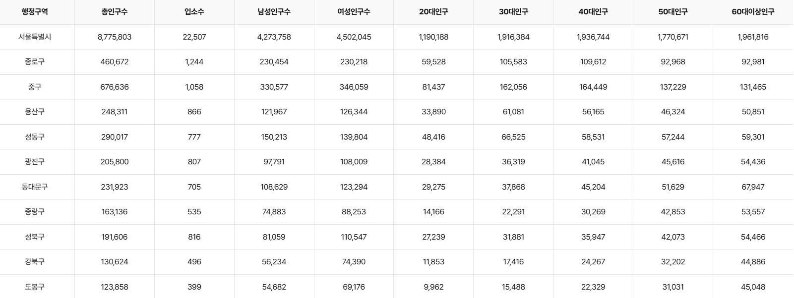
직장인구
행정동에 따른 총 인구수, 업소수, 성별 직장인구 수, 연령별 직장인구 수 정보
출처 https://bigdata.sbiz.or.kr/#/sbiz/sttus/wrcpplSttus

Slide 56
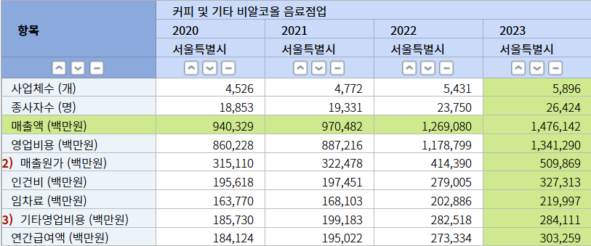
매출
카드사별 데이터 가져오기
-매출(매출액, 거래건수) 성/연령대별, 시간대별, 요일별 거래패턴
신용카드 매출을 융합하여 추정매출 산출 예정 혹은 기존에 존재하는 데이터 찾기
https://kosis.kr/search/search.do?query=%EC%BB%A4%ED%94%BC

Slide 57

소득소비
-적절한 데이터셋 탐색 예정
https://golmok.seoul.go.kr/stateArea.do

